Slide 1
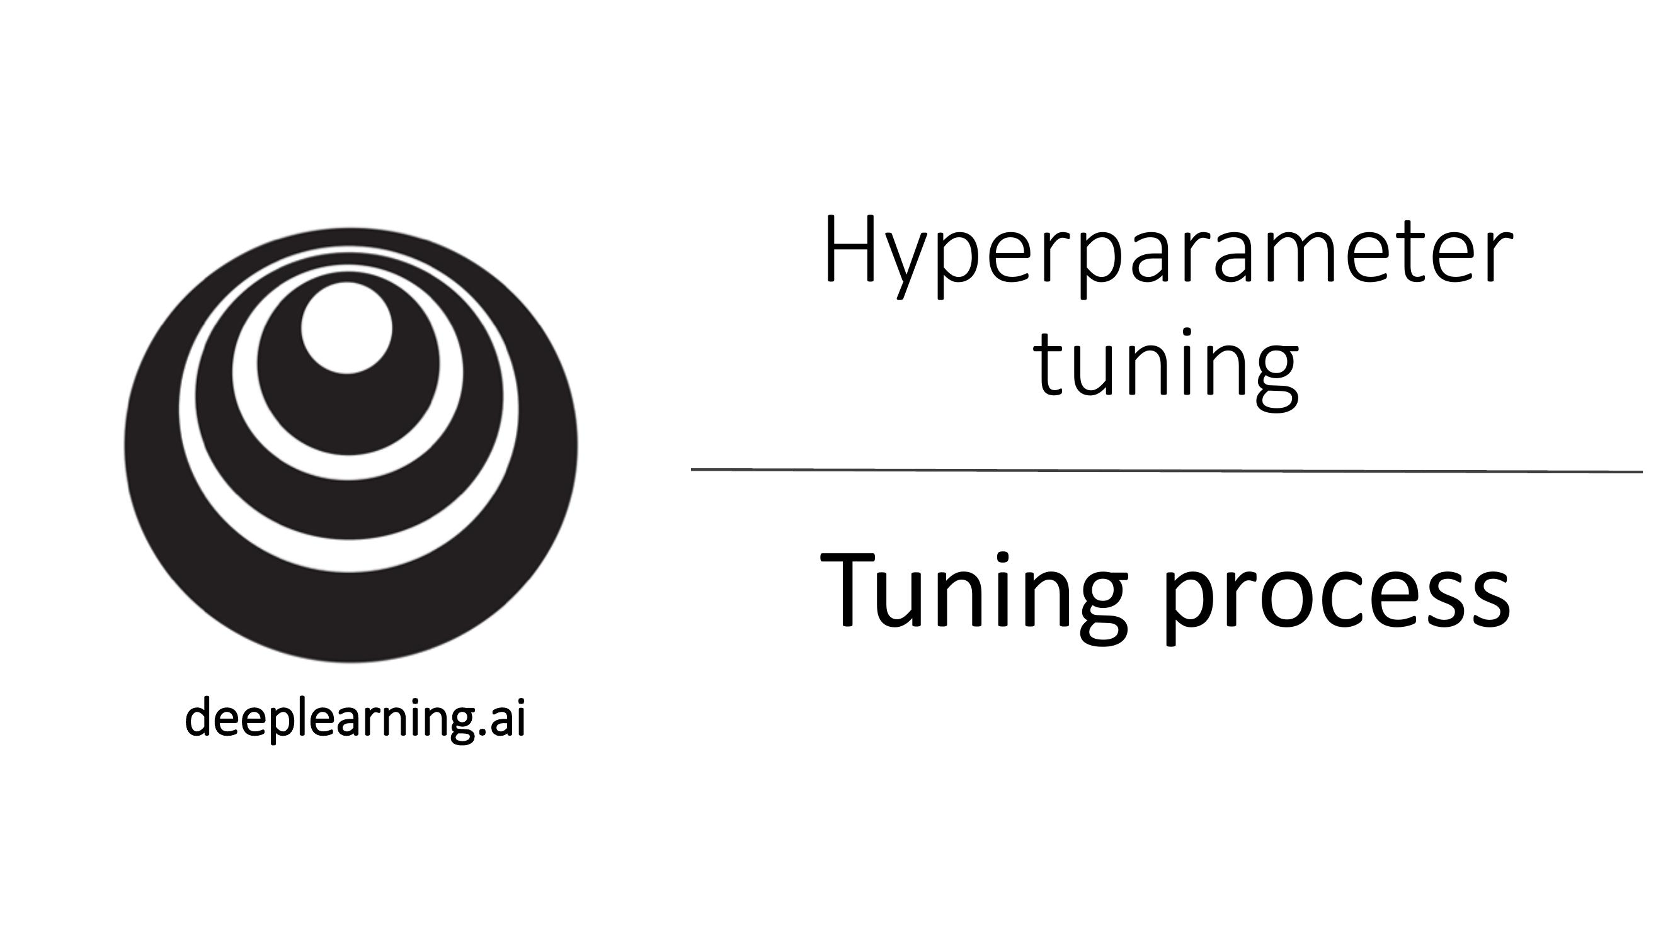

Slide 2
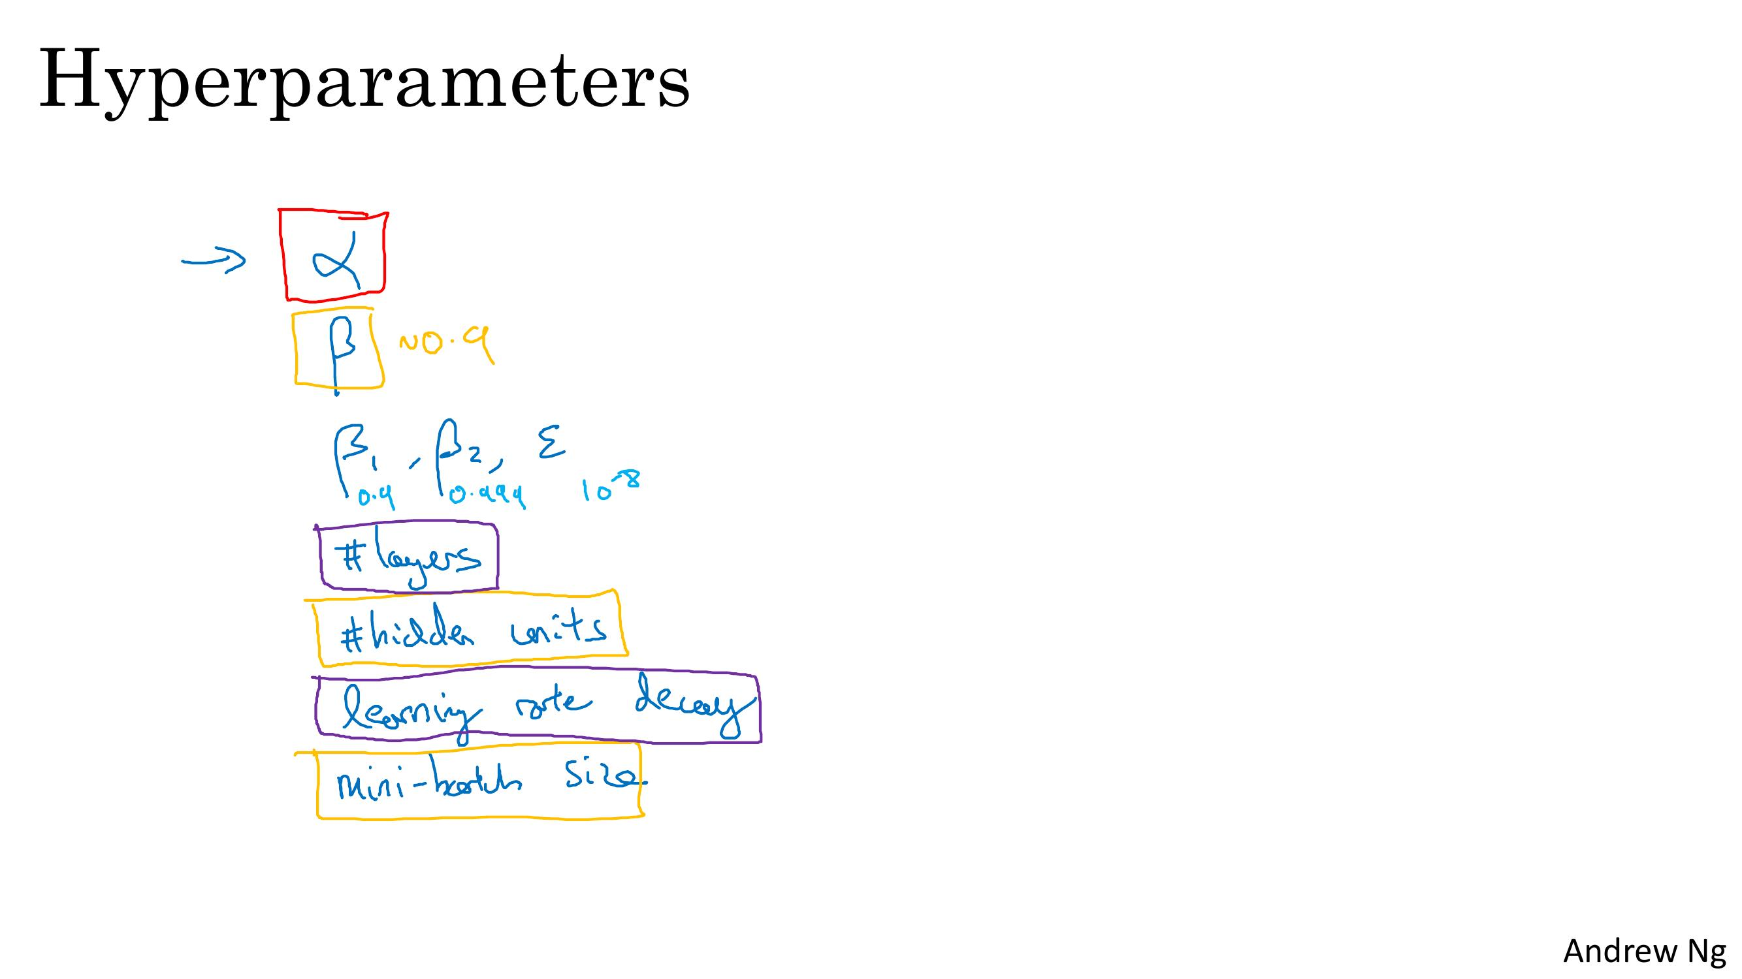
Notes:
重要性：红色>橙色>紫色

Slide 3
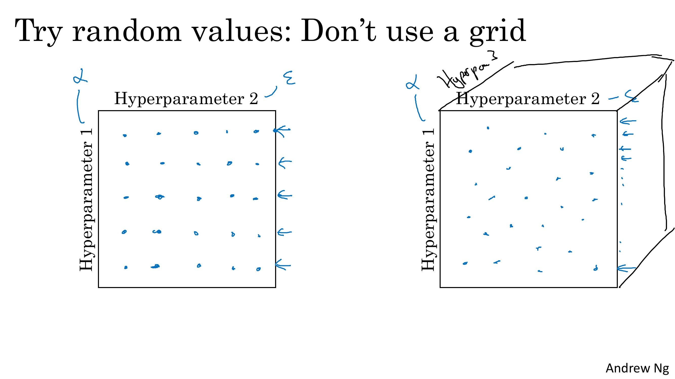

Slide 4
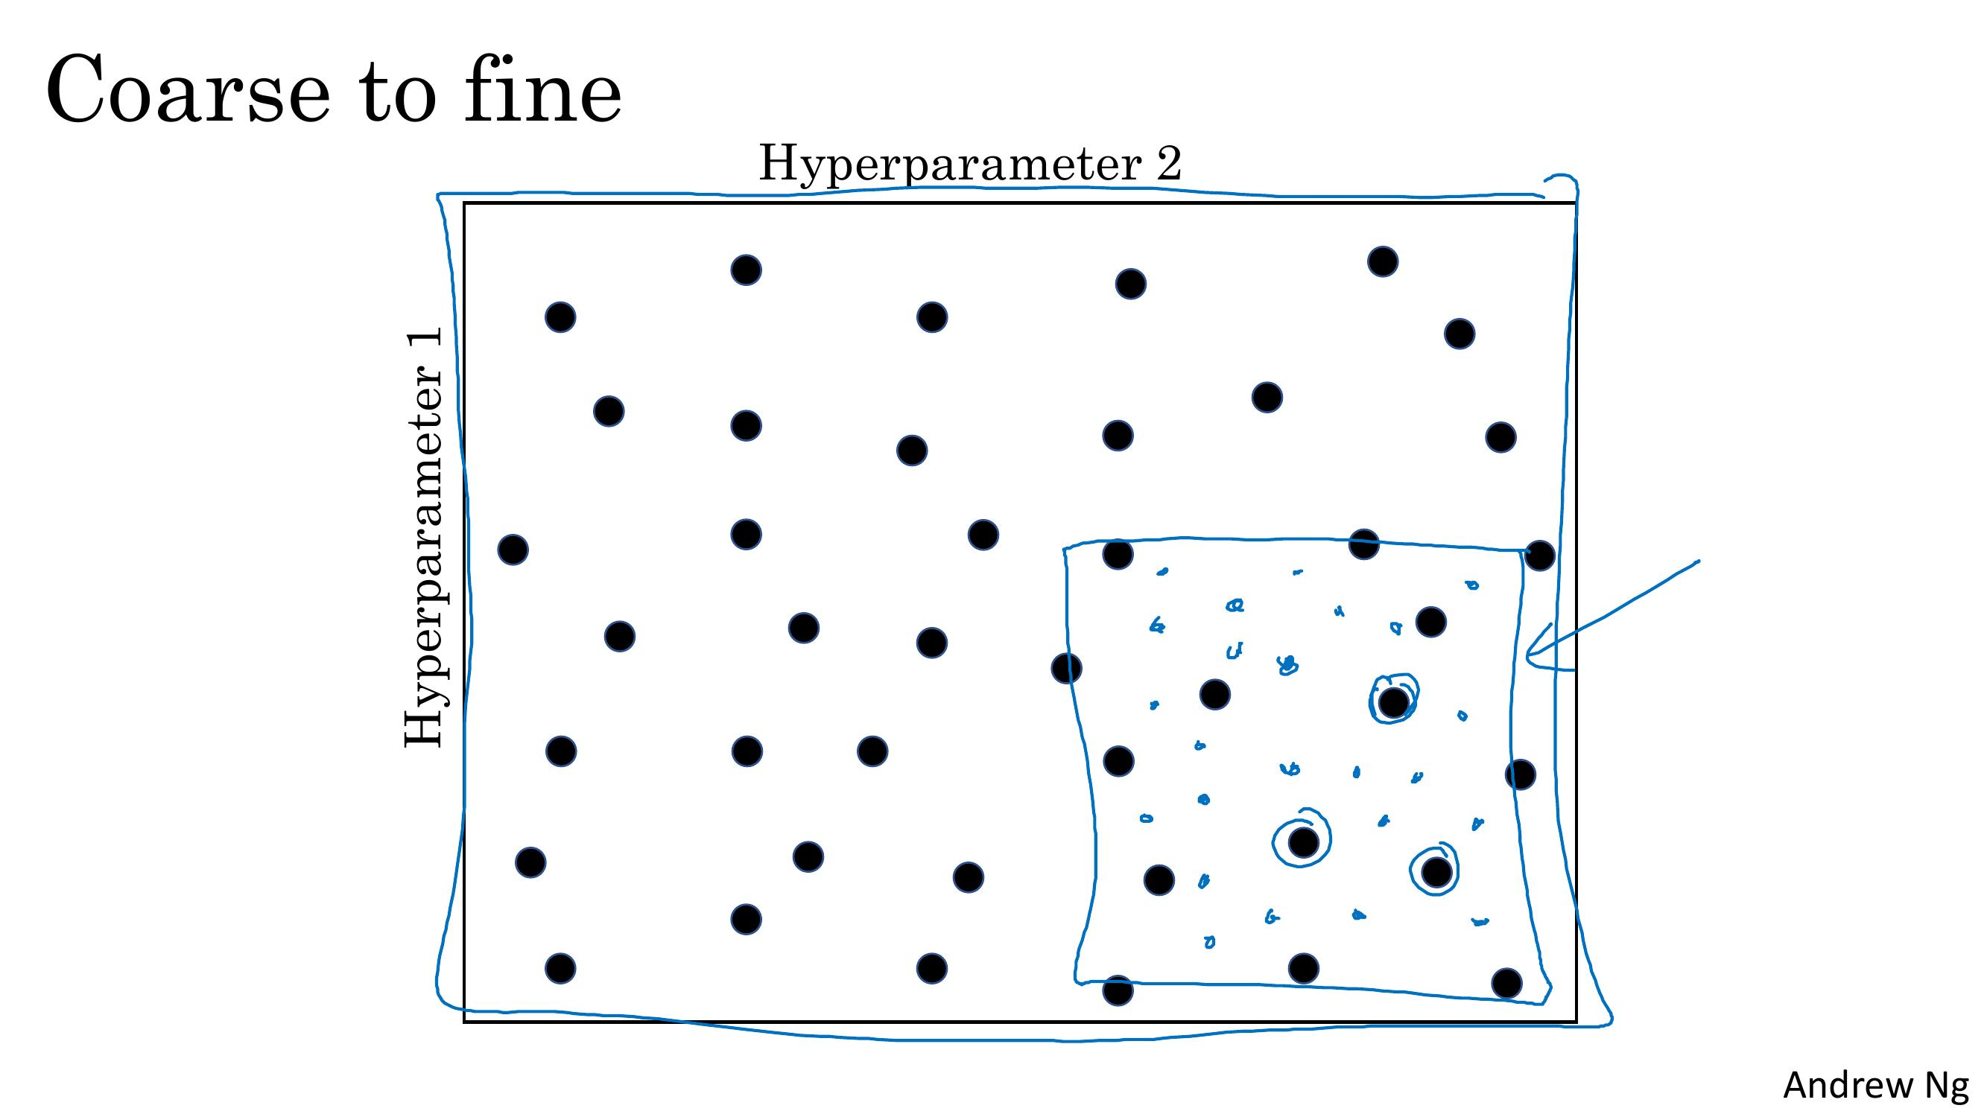
Notes:
现在一个比较大的空间随机采样。当得倒一个比较好的值是，在这个值附近进行更密集的随机采样。

Slide 5
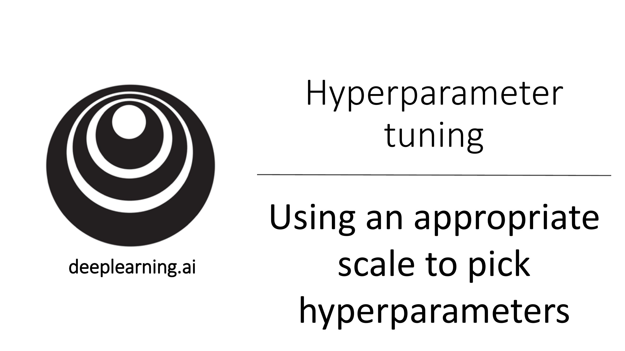

Slide 6
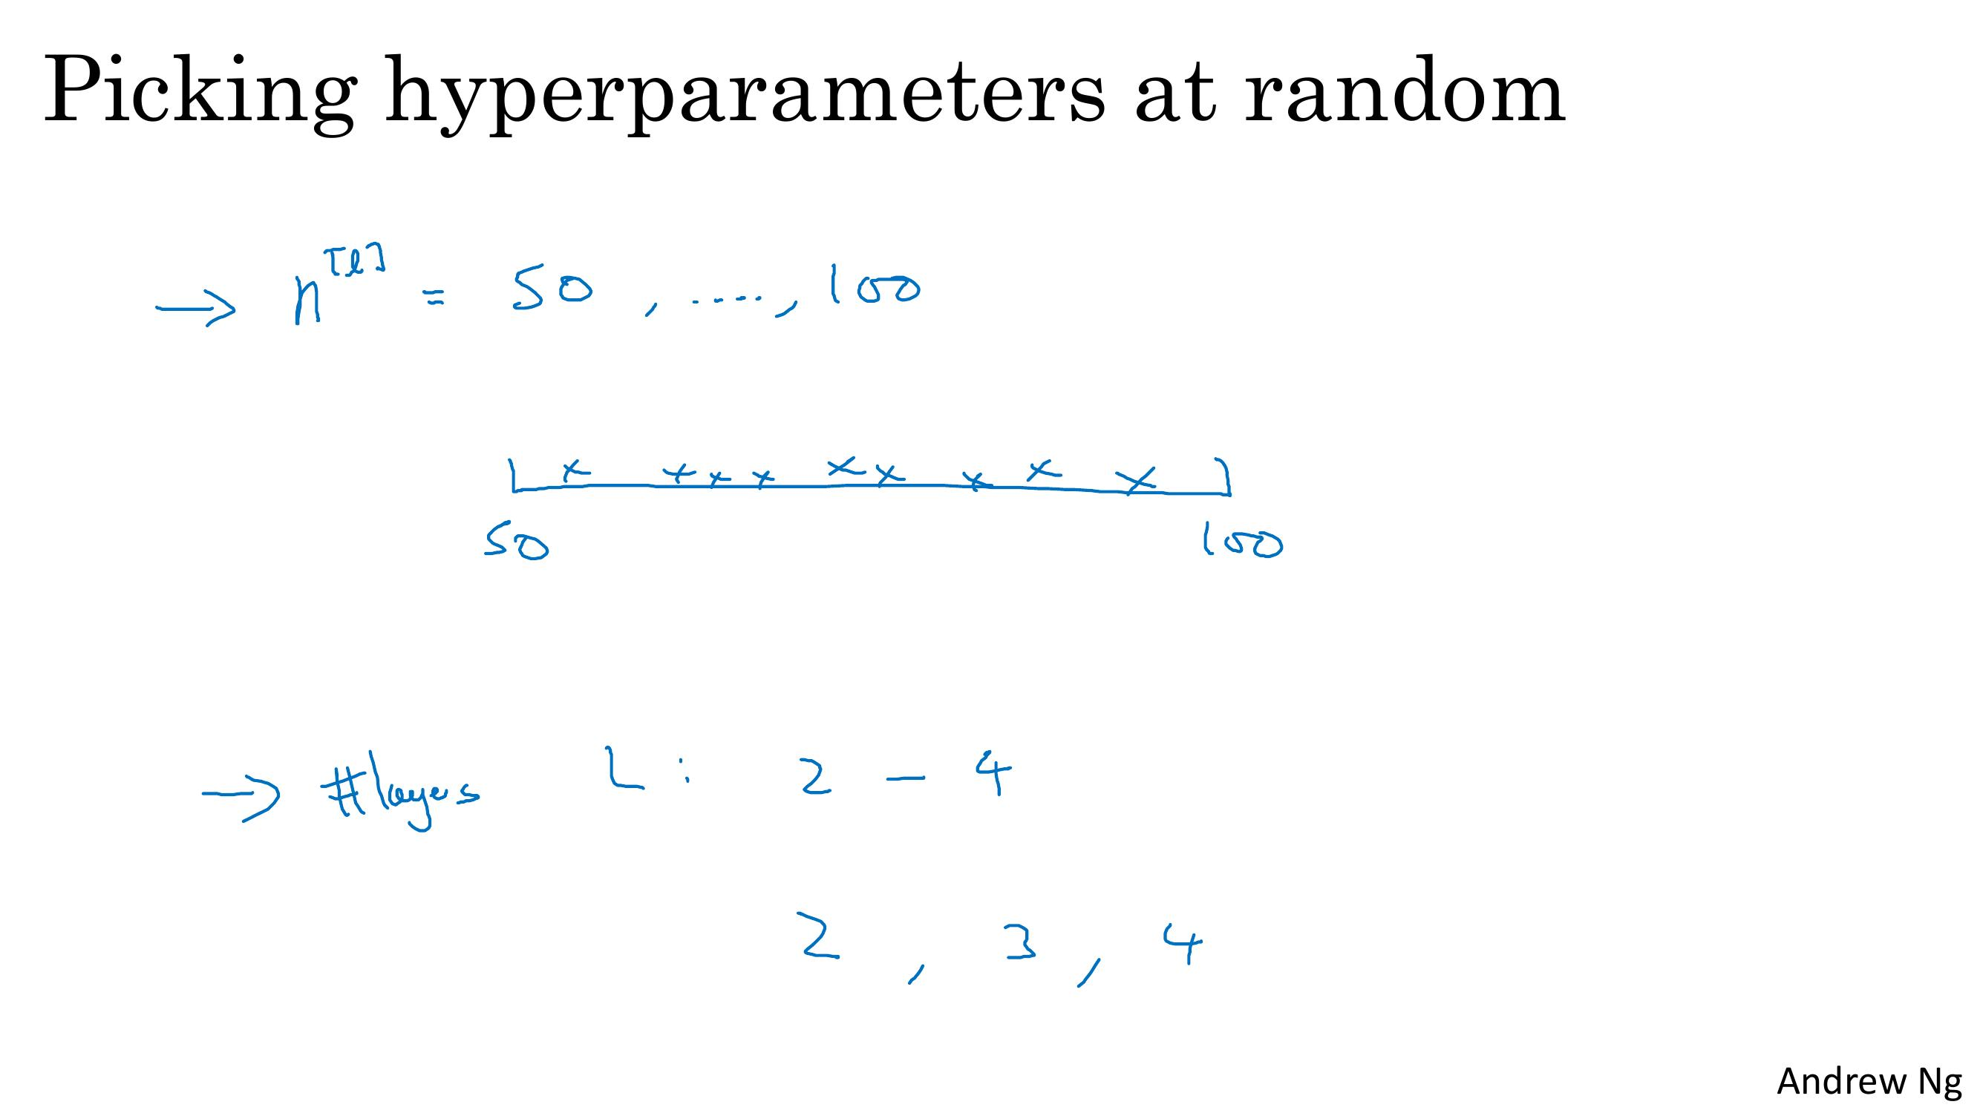

Slide 7
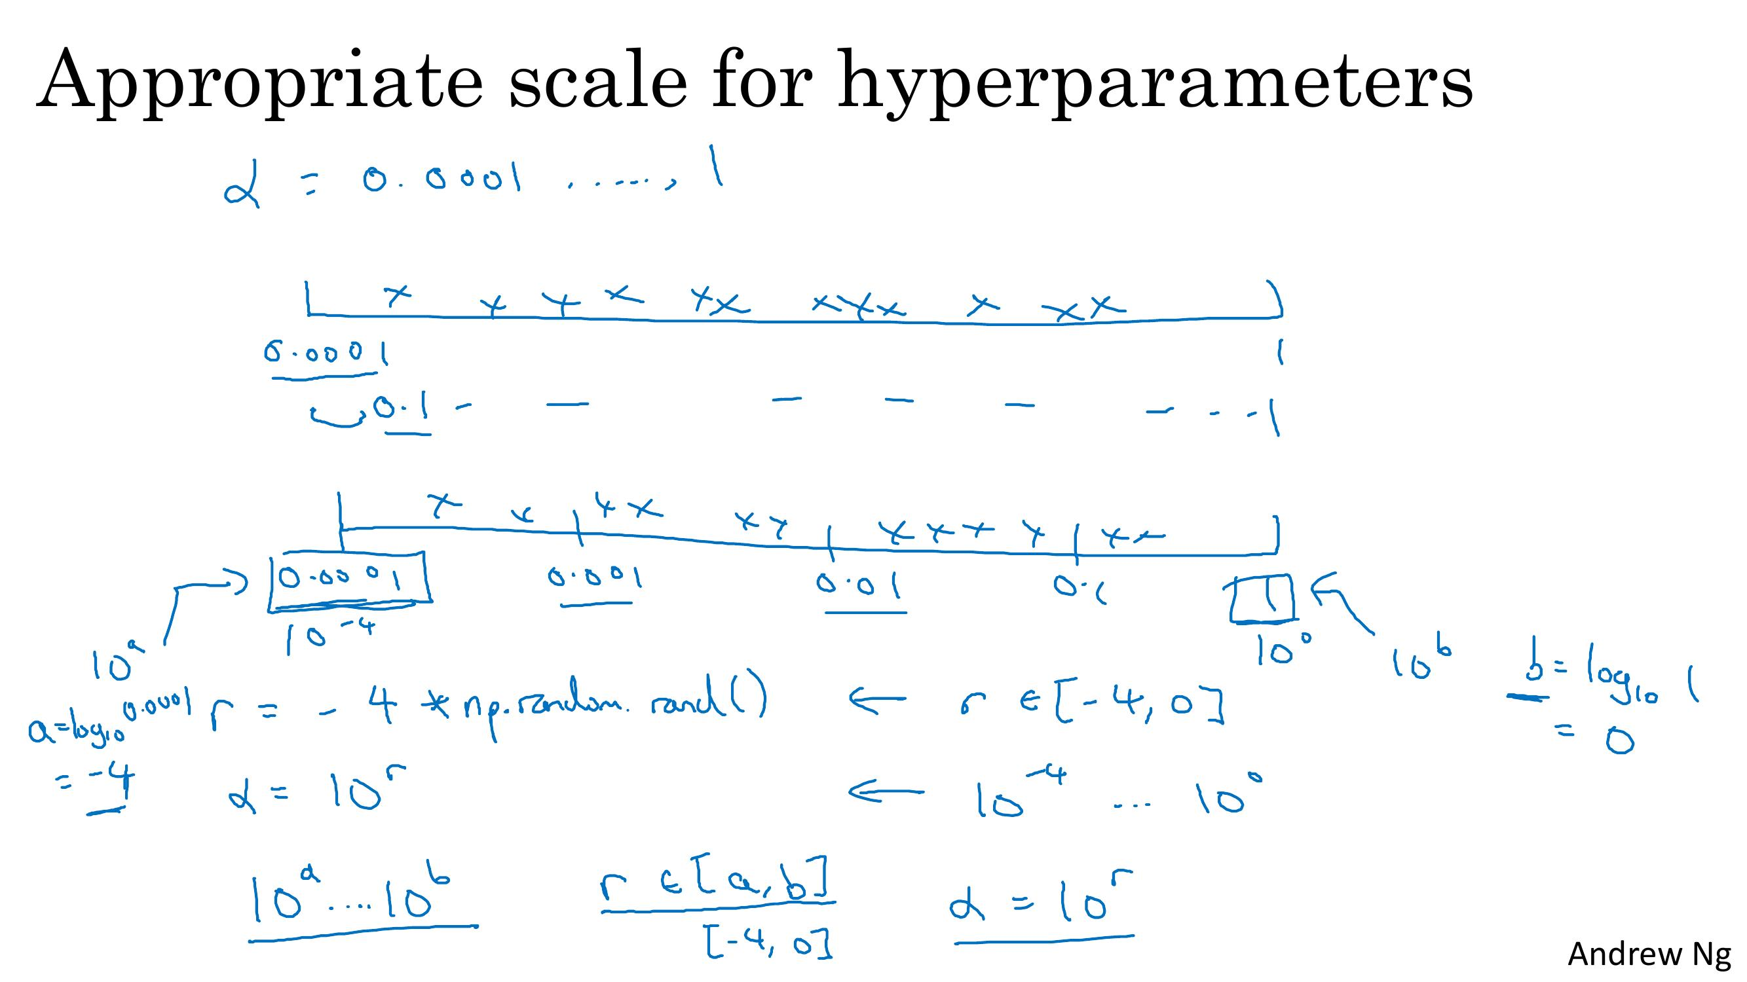
Notes:
在log level上均匀采样

Slide 8
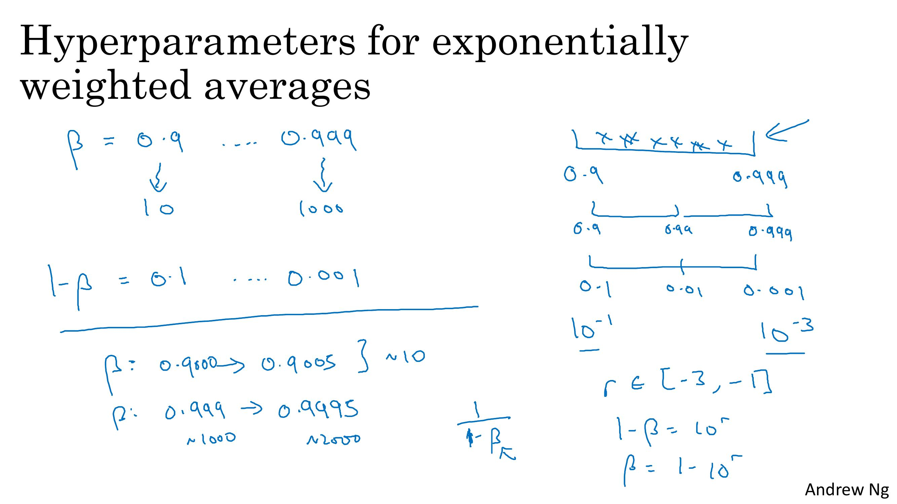
Notes:
结果对beta变化的敏感度不是线性的，越靠近1，越敏感。

Slide 9
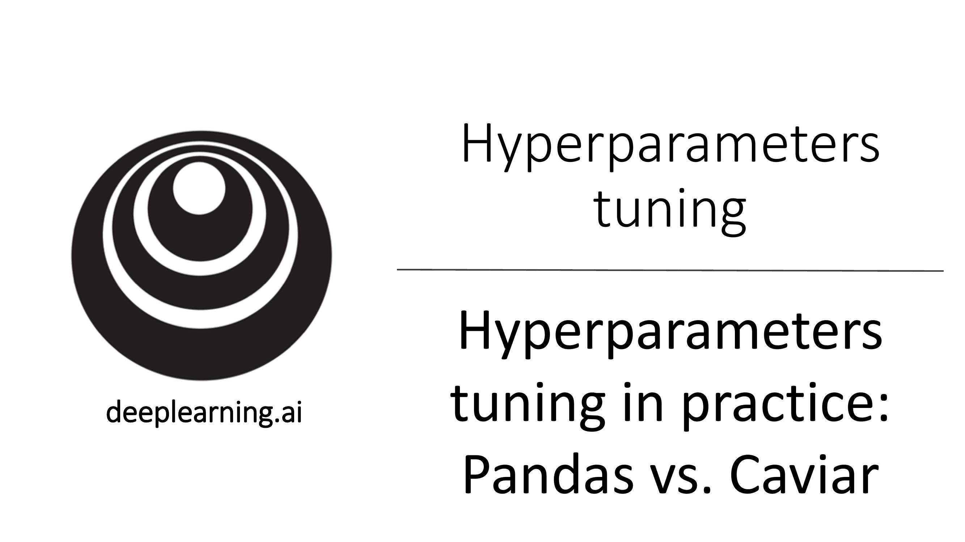

Slide 10
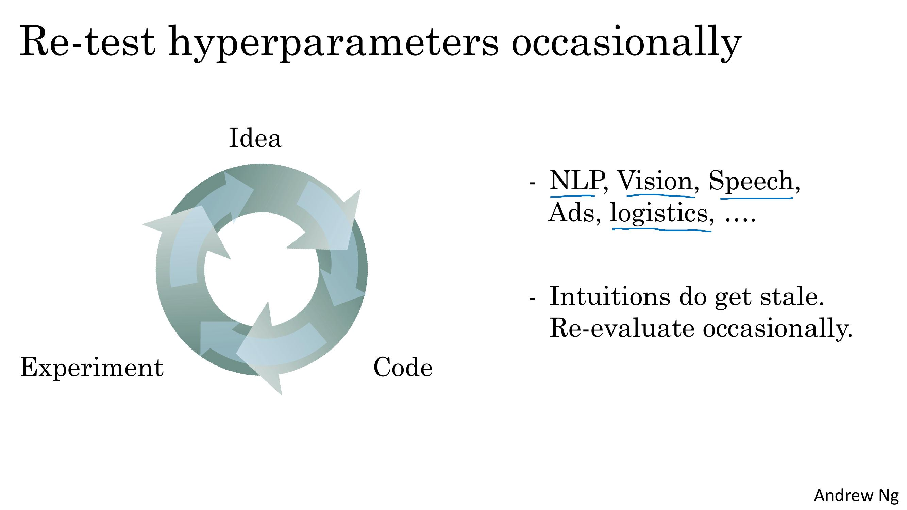

Slide 11
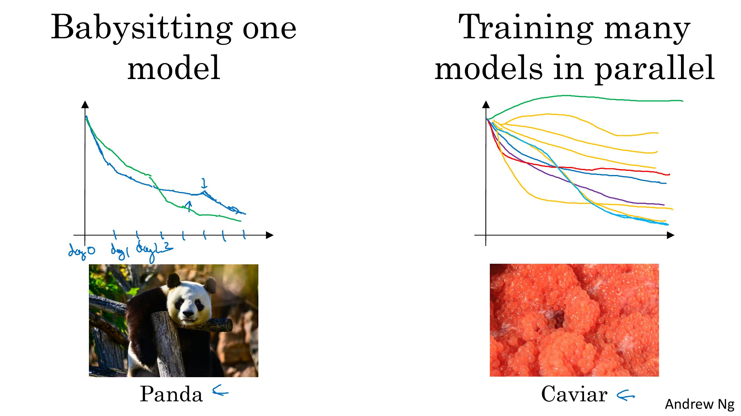

Slide 12
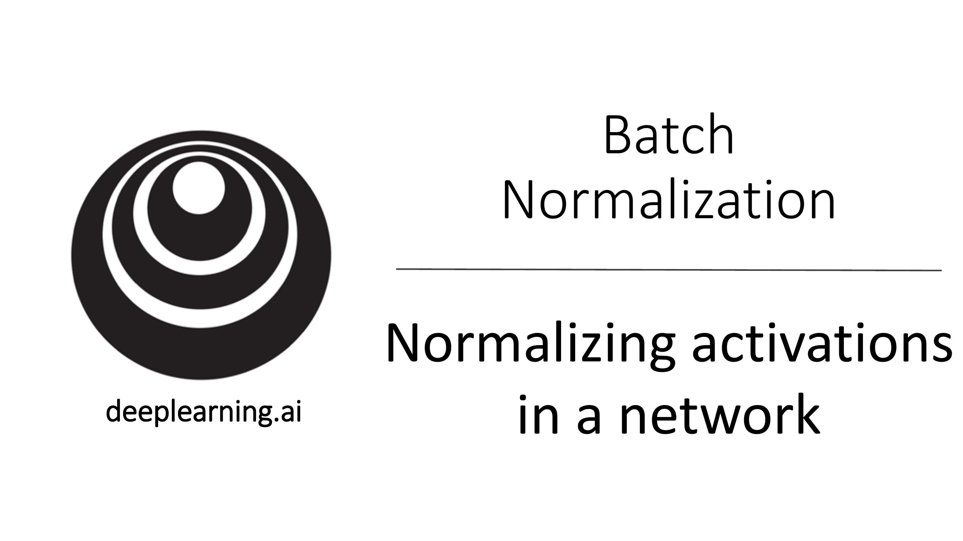
Notes:
归一化让超参数的选择没有那么敏感

Slide 13
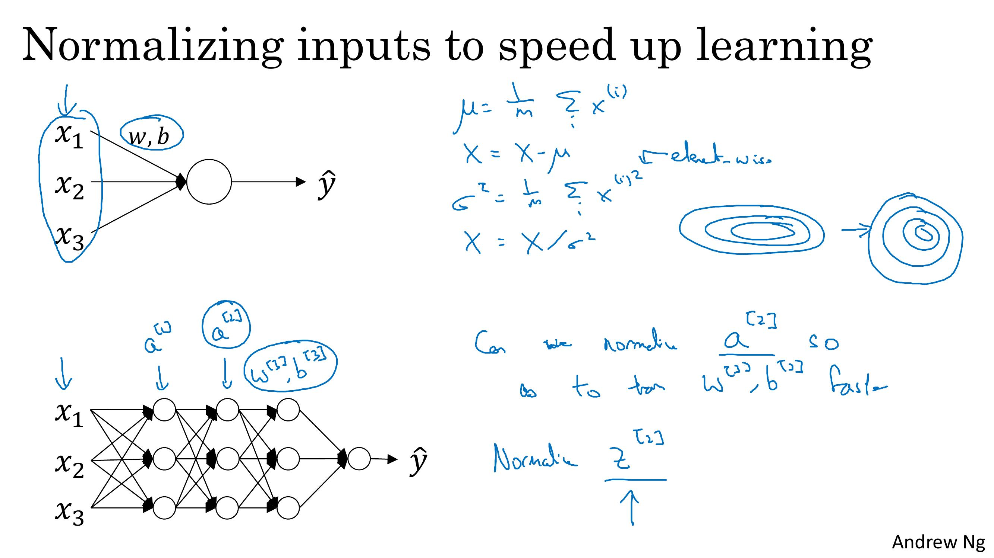
Notes:
Batch Normalization: 对Z[2]单独进行归一化，以便让W3/b3的训练更快速。

Slide 14
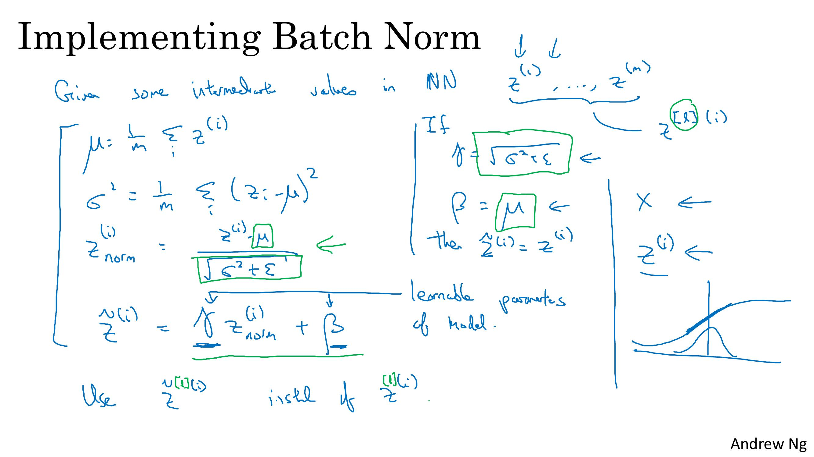

Slide 15
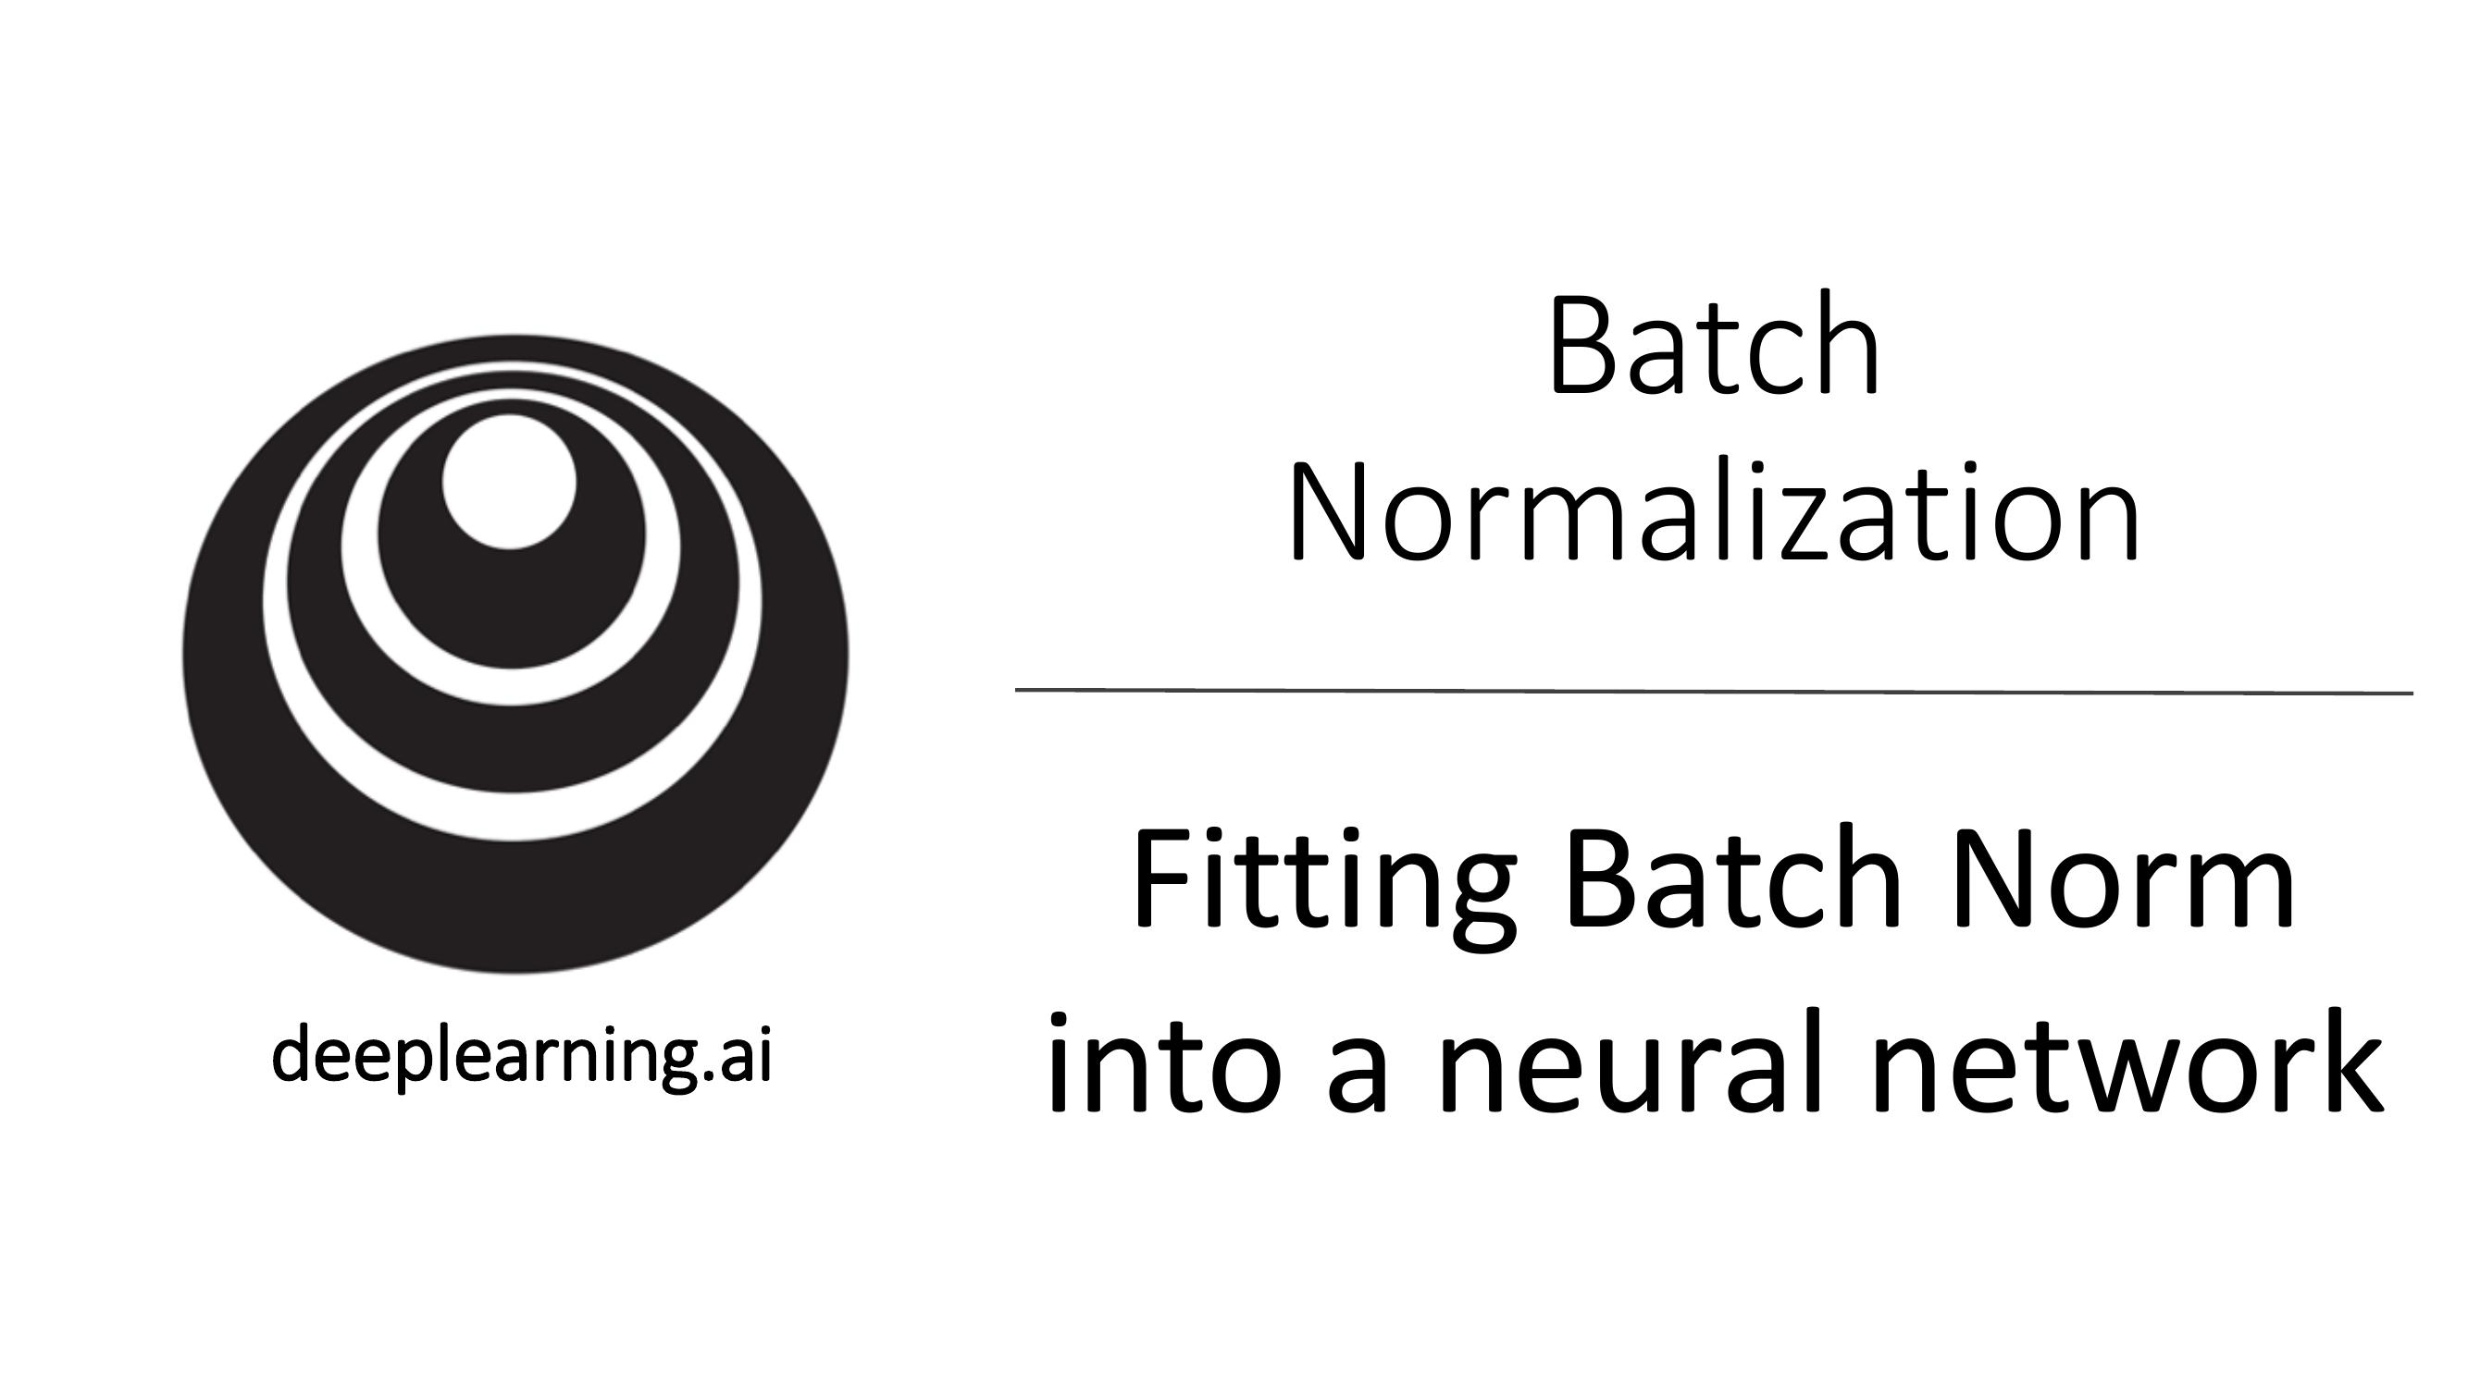

Slide 16
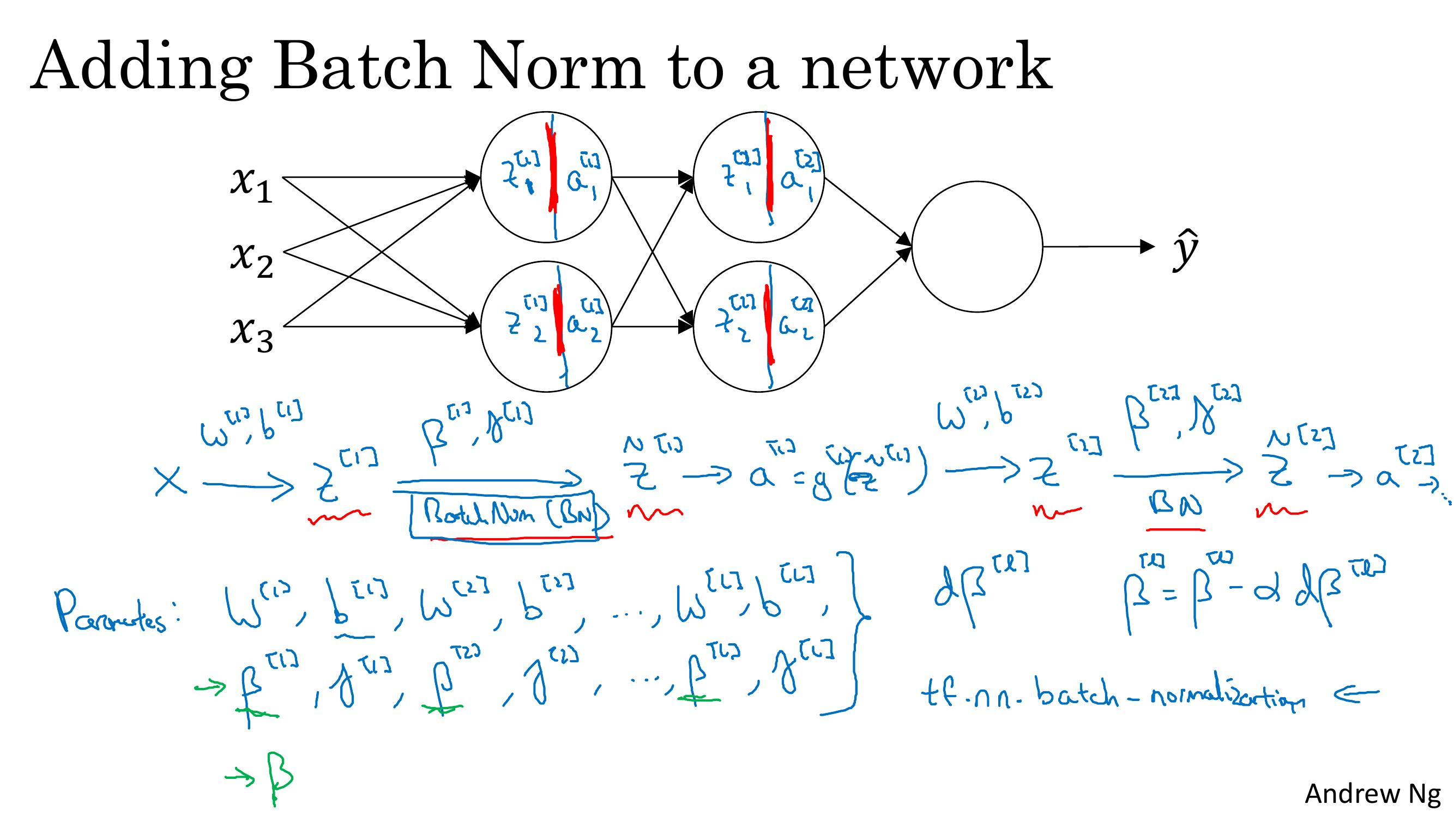

Slide 17
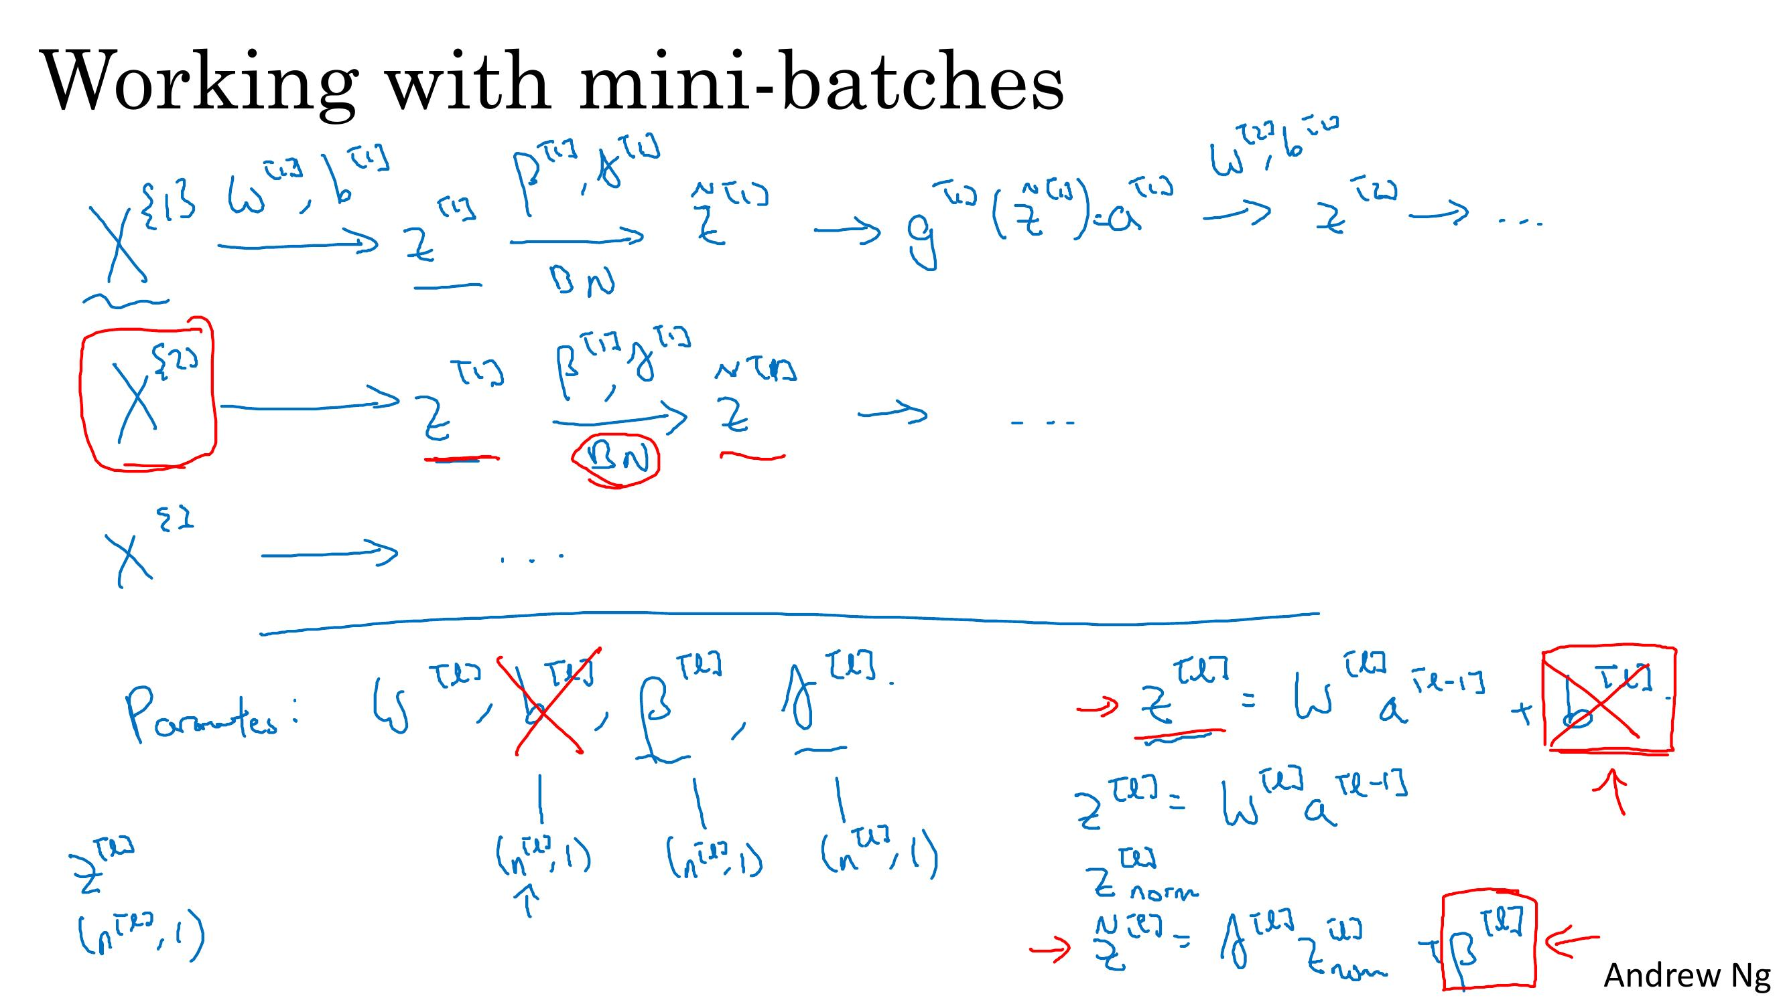

Slide 18
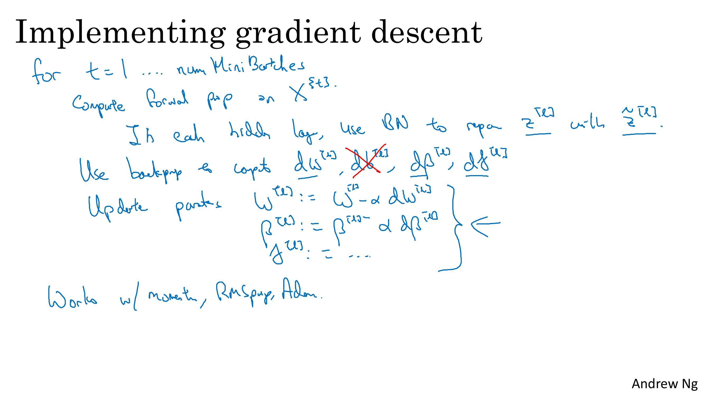
对于同一层的不同mini-batch，都具有相同的均值和方差吗？
Notes:
对于同一层的不同mini-batch，都具有相同的均值和方差吗？

Slide 19
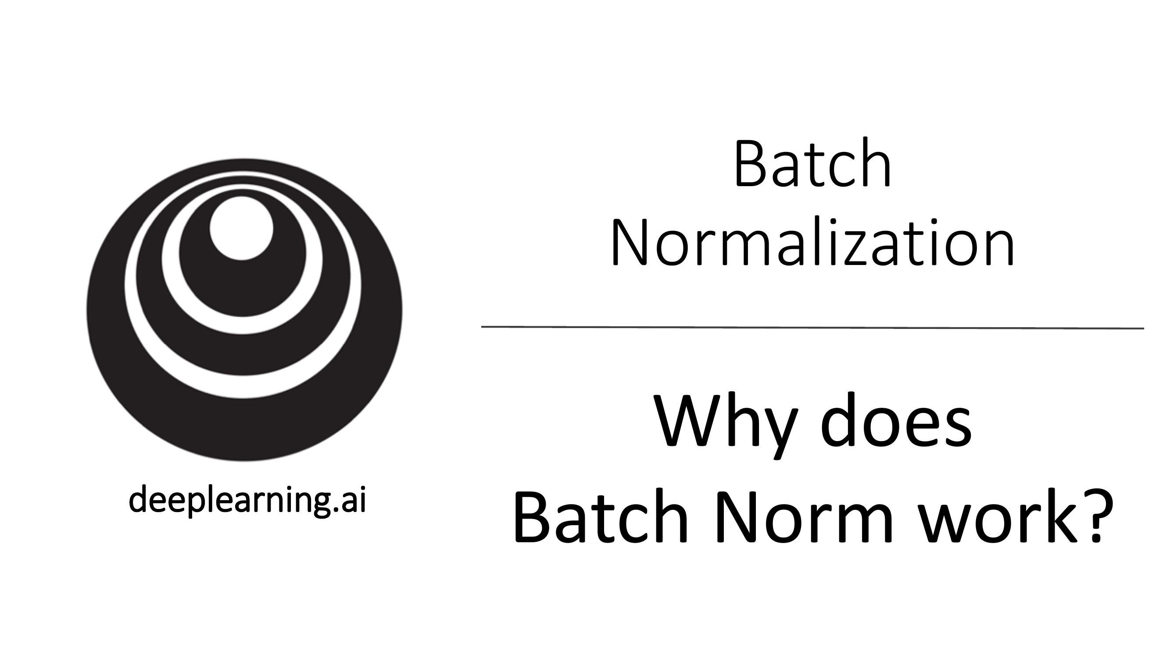

Slide 20
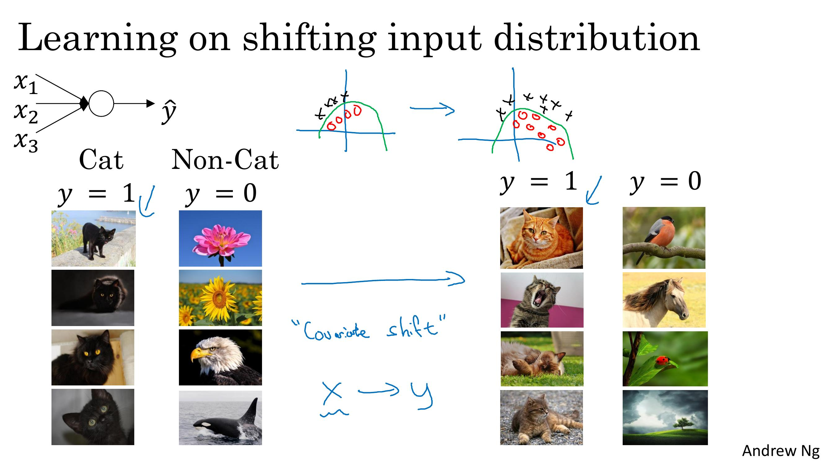
Notes:
训练数据变化，需要重新训练，尽管真正的决策边界没有变化。

Slide 21
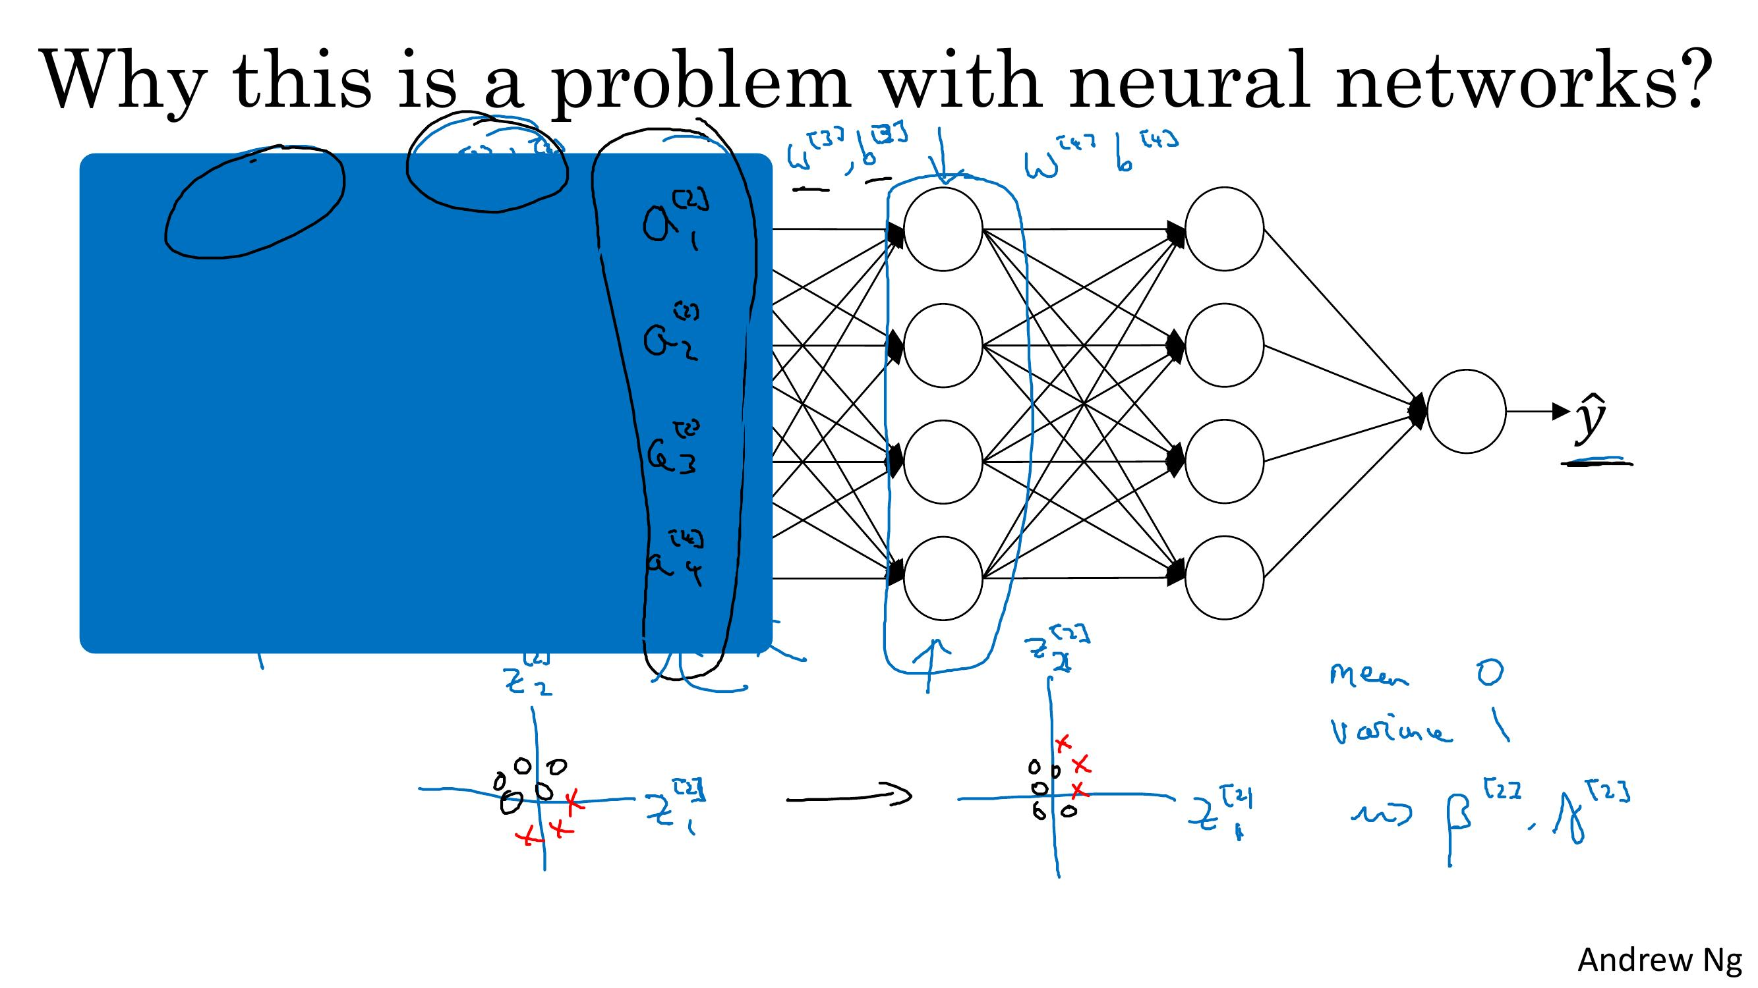
Notes:
除了提高梯度下降算法的收敛速度，这个算法还可以从另外一个角度理解：
归一化使得层与层之间的影响变小，可以独立地进行训练。不会因为输入变化剧烈，导致上面一轮训练的结果失去意义。——covariate shift

Slide 22
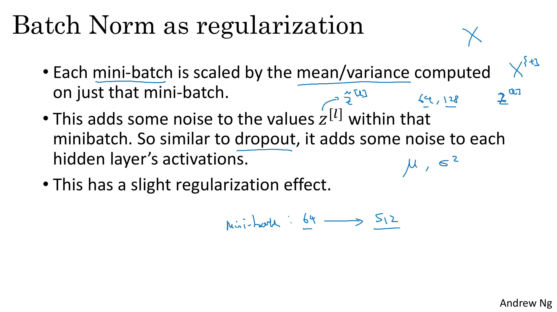
Notes:
由于均值和方差都是每个mini-batch自己的均值和方差，所以他们是有一定的噪声的。
增加噪声的效果，相当于向其他层发出一个信号：你不要过度依赖我。从而达到各个层互相独立训练的效果。
这也是为什么增大mini-batch的size会削弱这种噪声带来的正则化作用。
这个道理和dropout是类似的：有时候丢掉这几个，有时候丢掉另外几个，这样，其他层就不会严重依赖着一层。
实际上，batch-norm的正则化作用比较弱，我们一般将其视为加速梯度下降的方法，正则化作用只是一个意外的副作用。

Slide 23
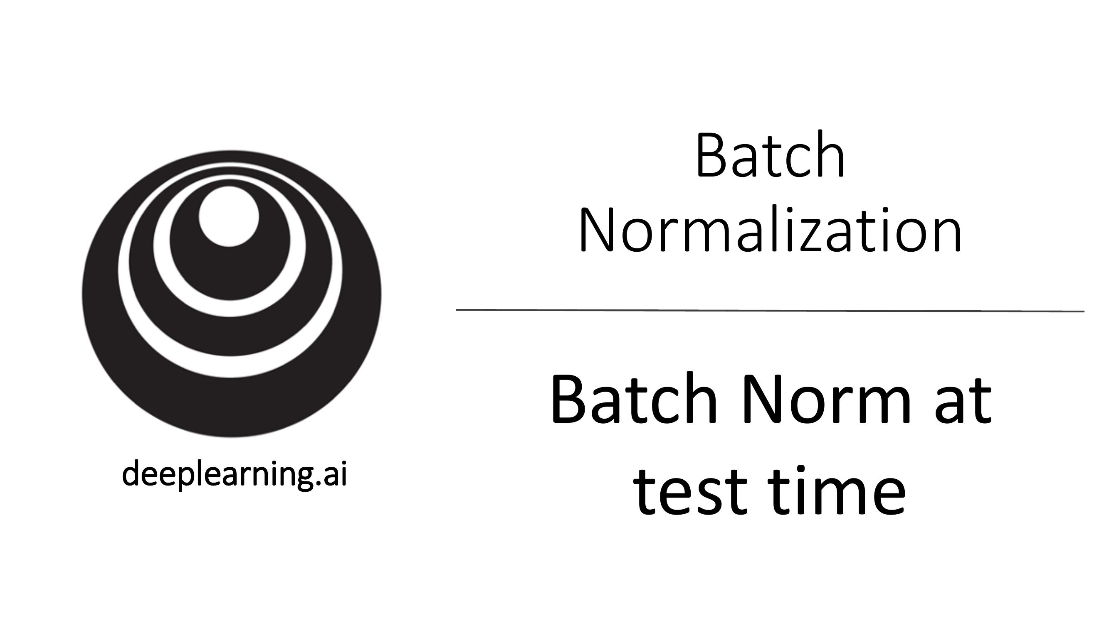

Slide 24
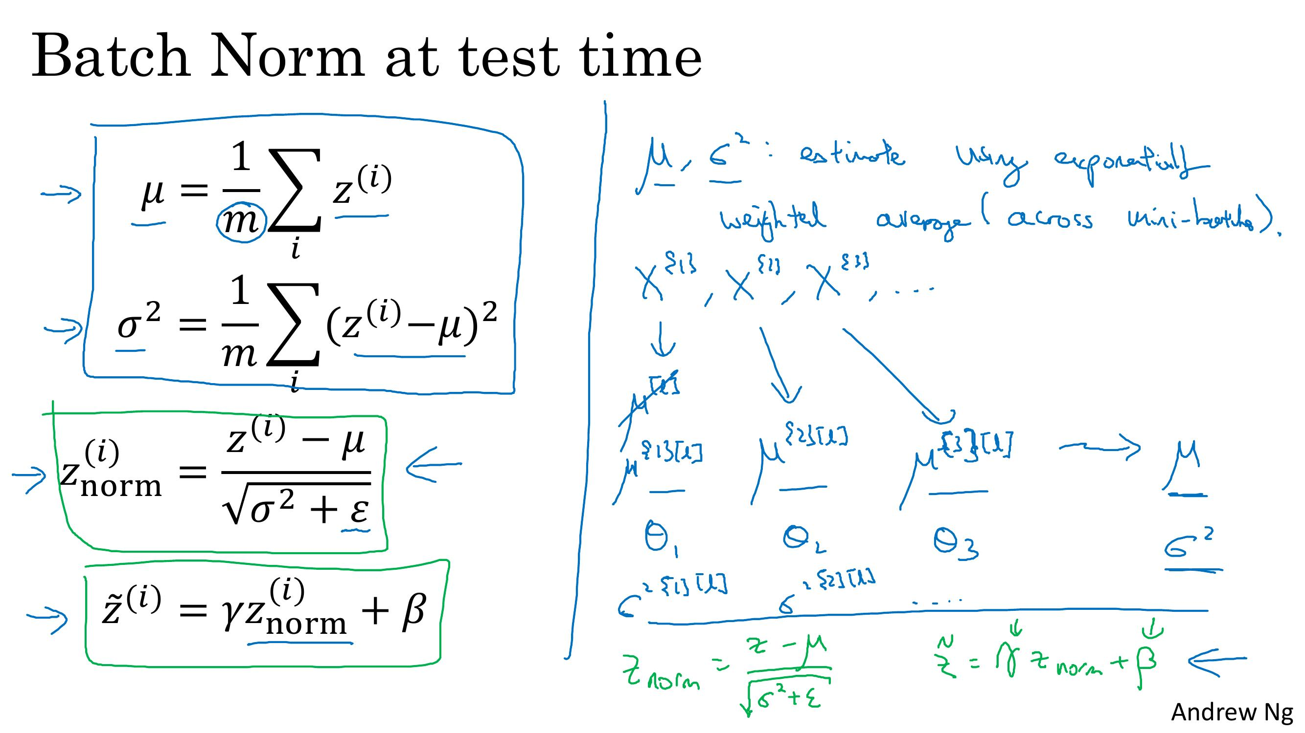

Slide 25
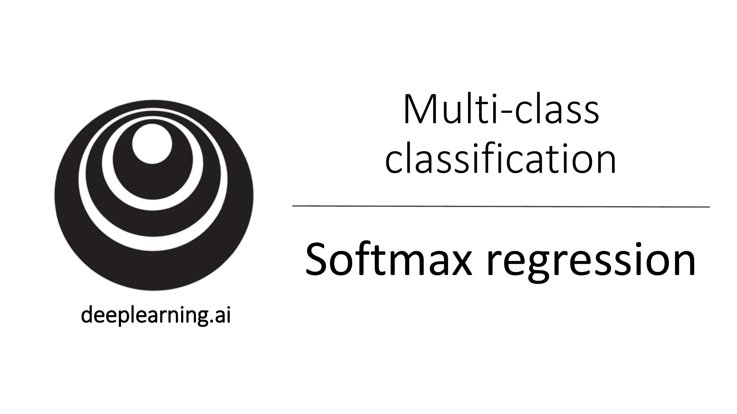

Slide 26
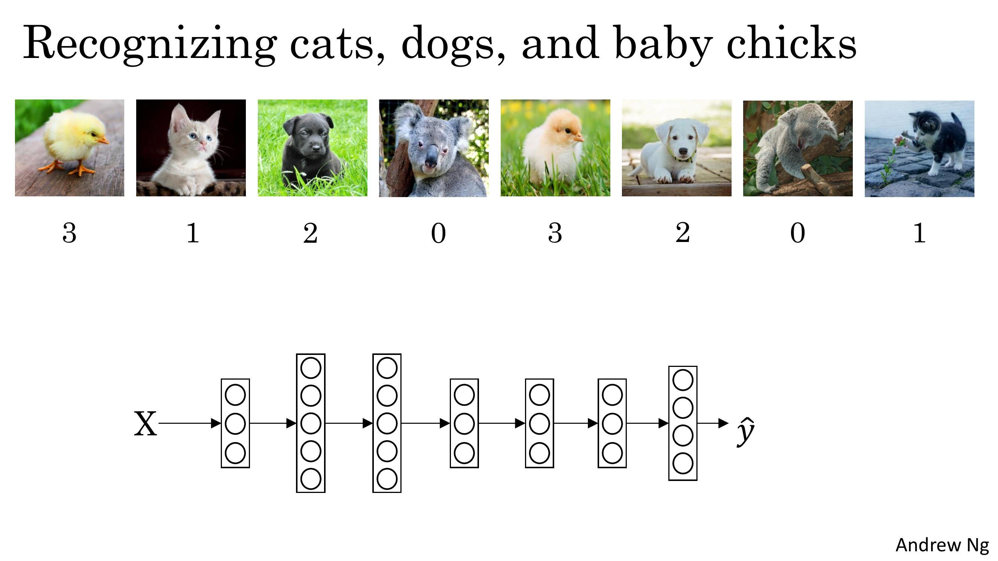

Slide 27
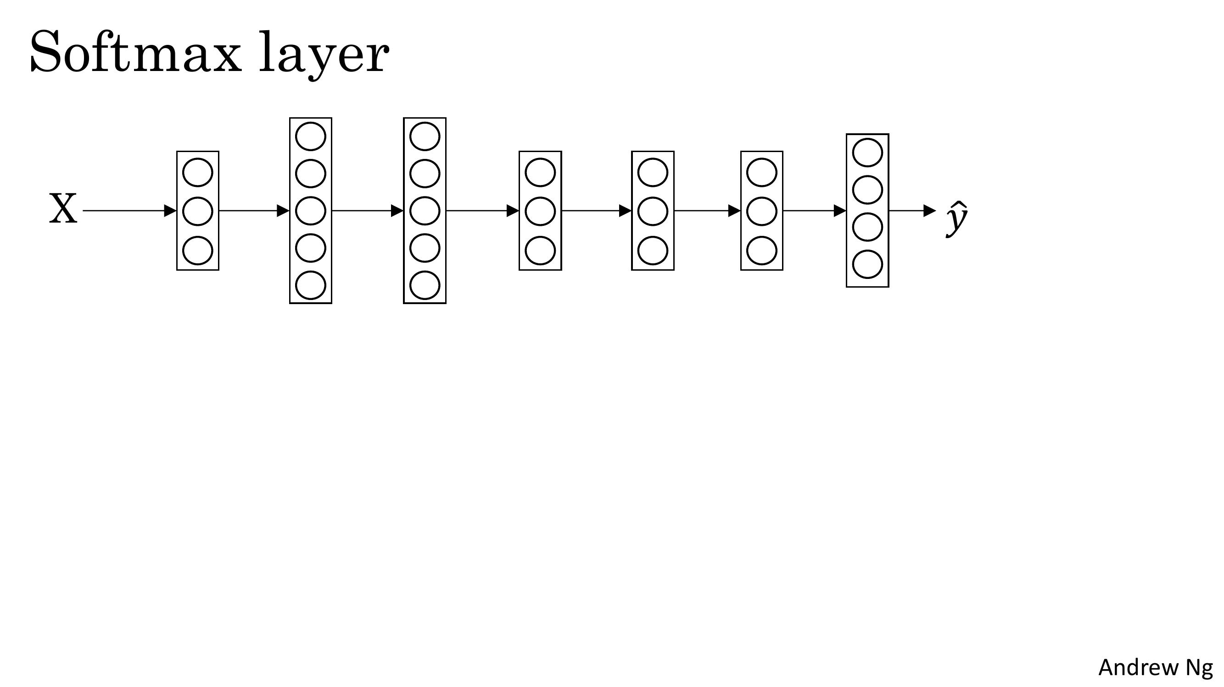

Slide 28
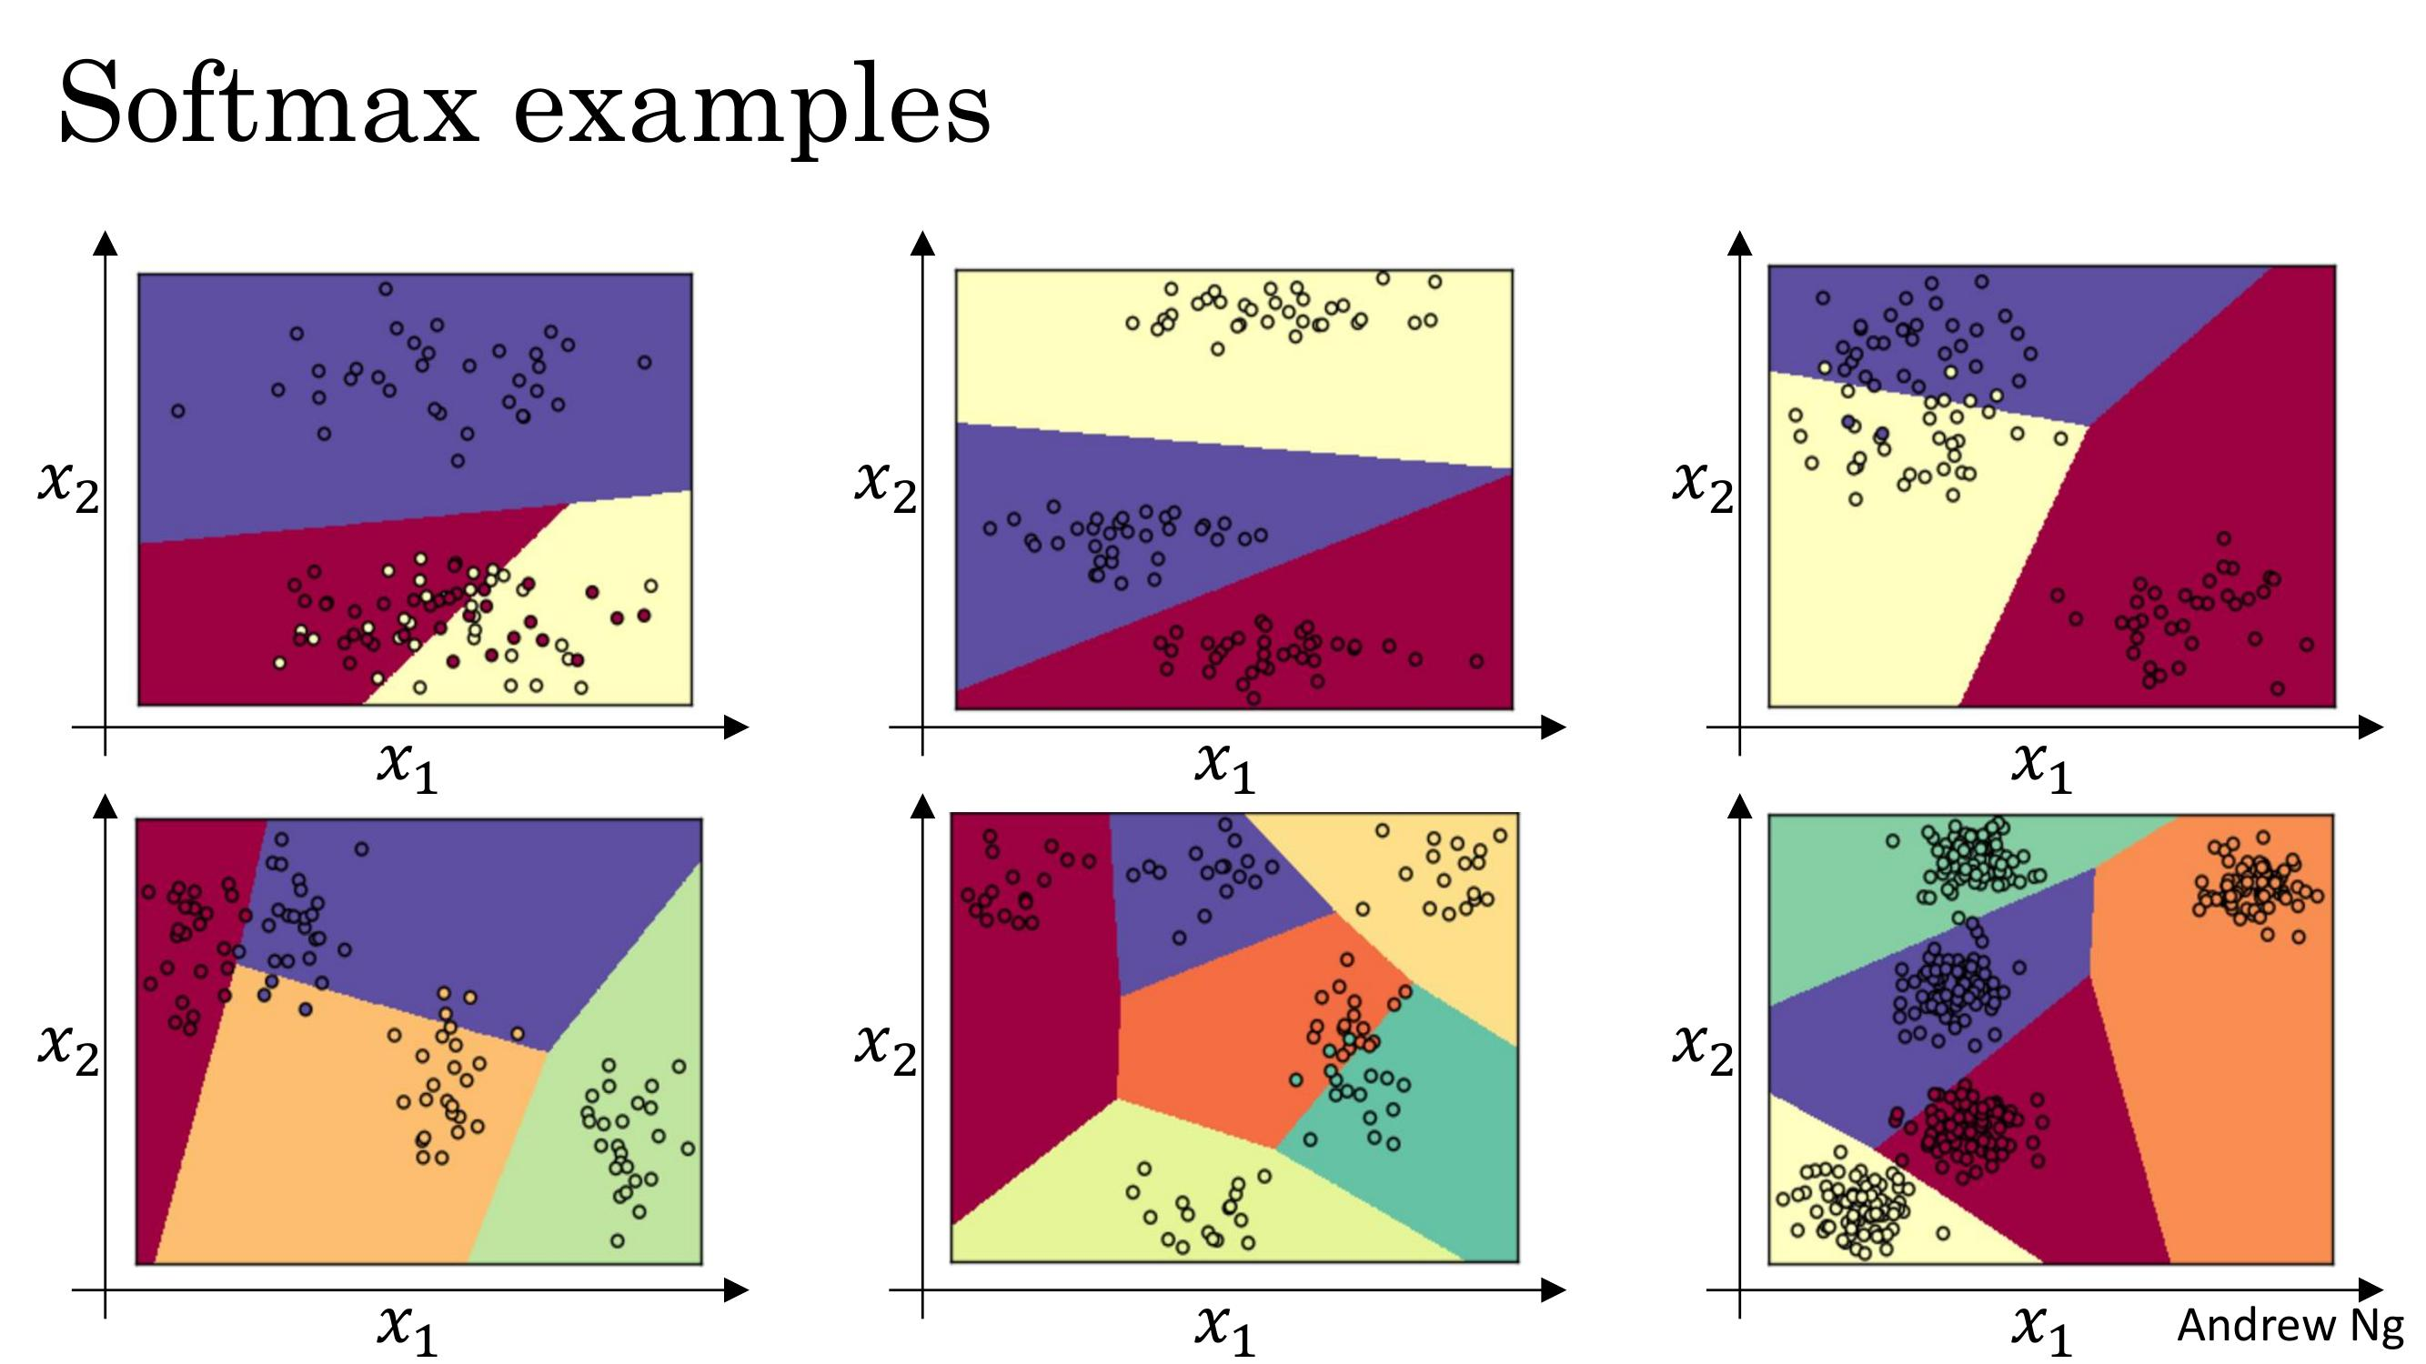
Notes:
只有softmax层，没有隐藏层时，分类效果图。可以看出，决策边界都是线性直线。

Slide 29
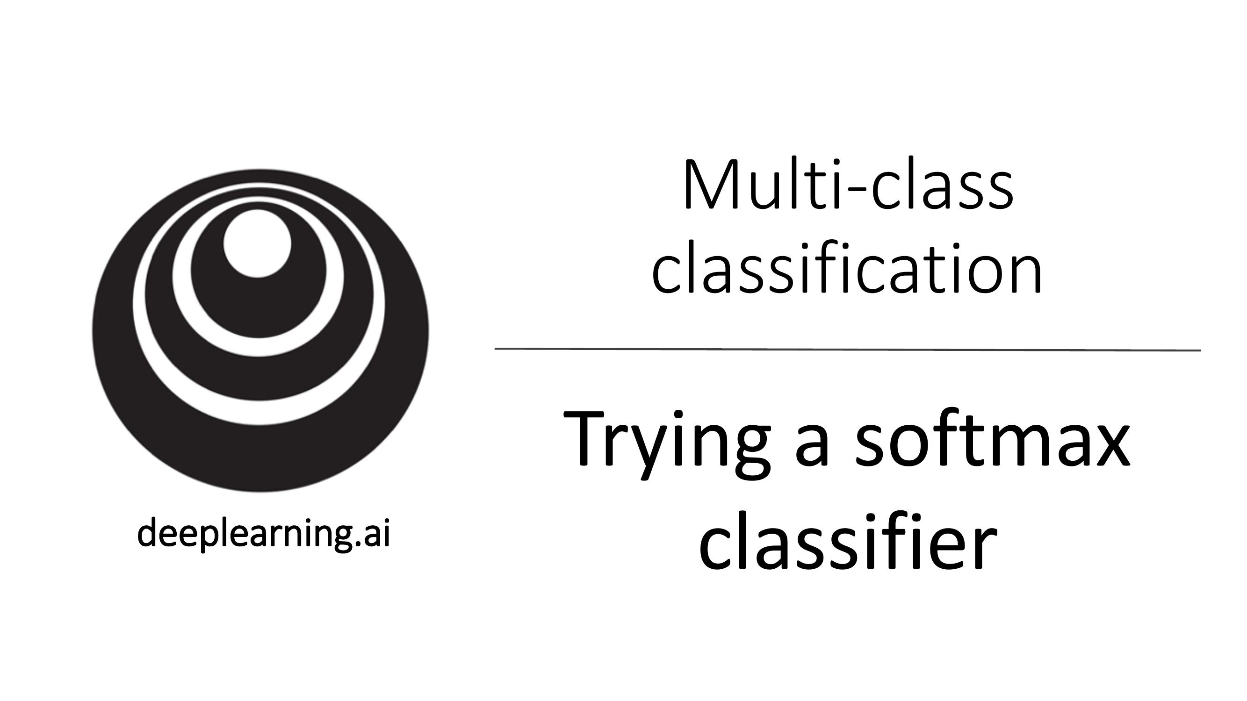

Slide 30
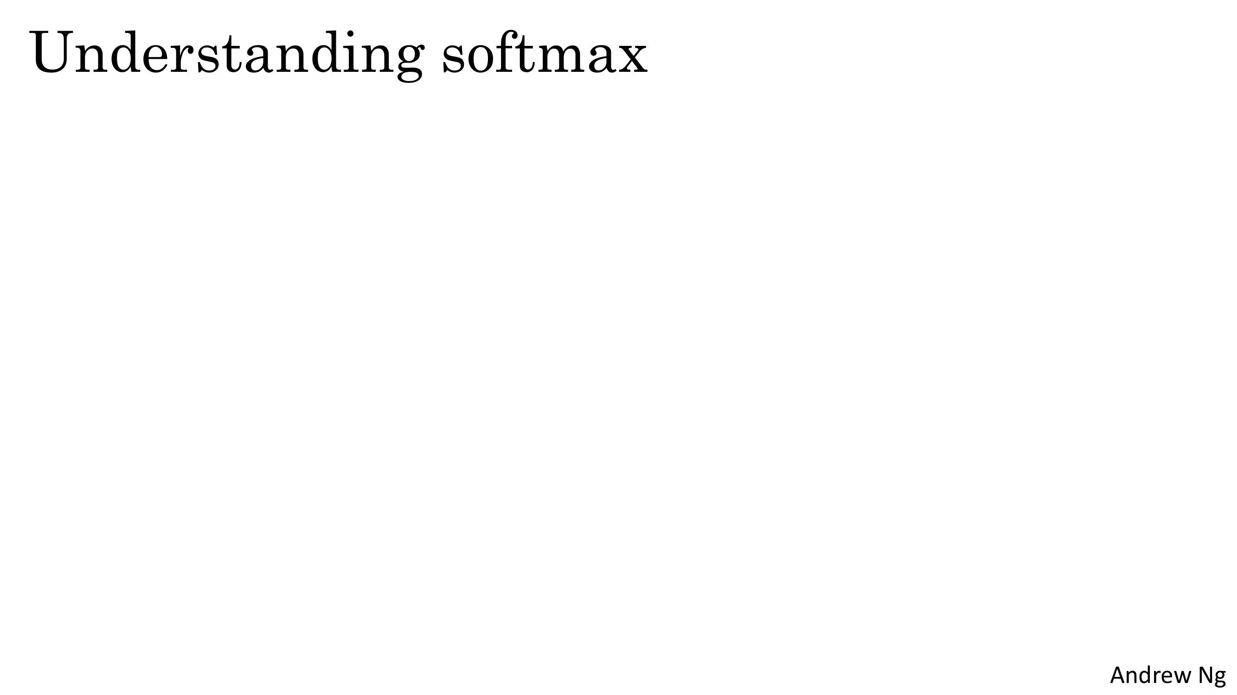

Slide 31
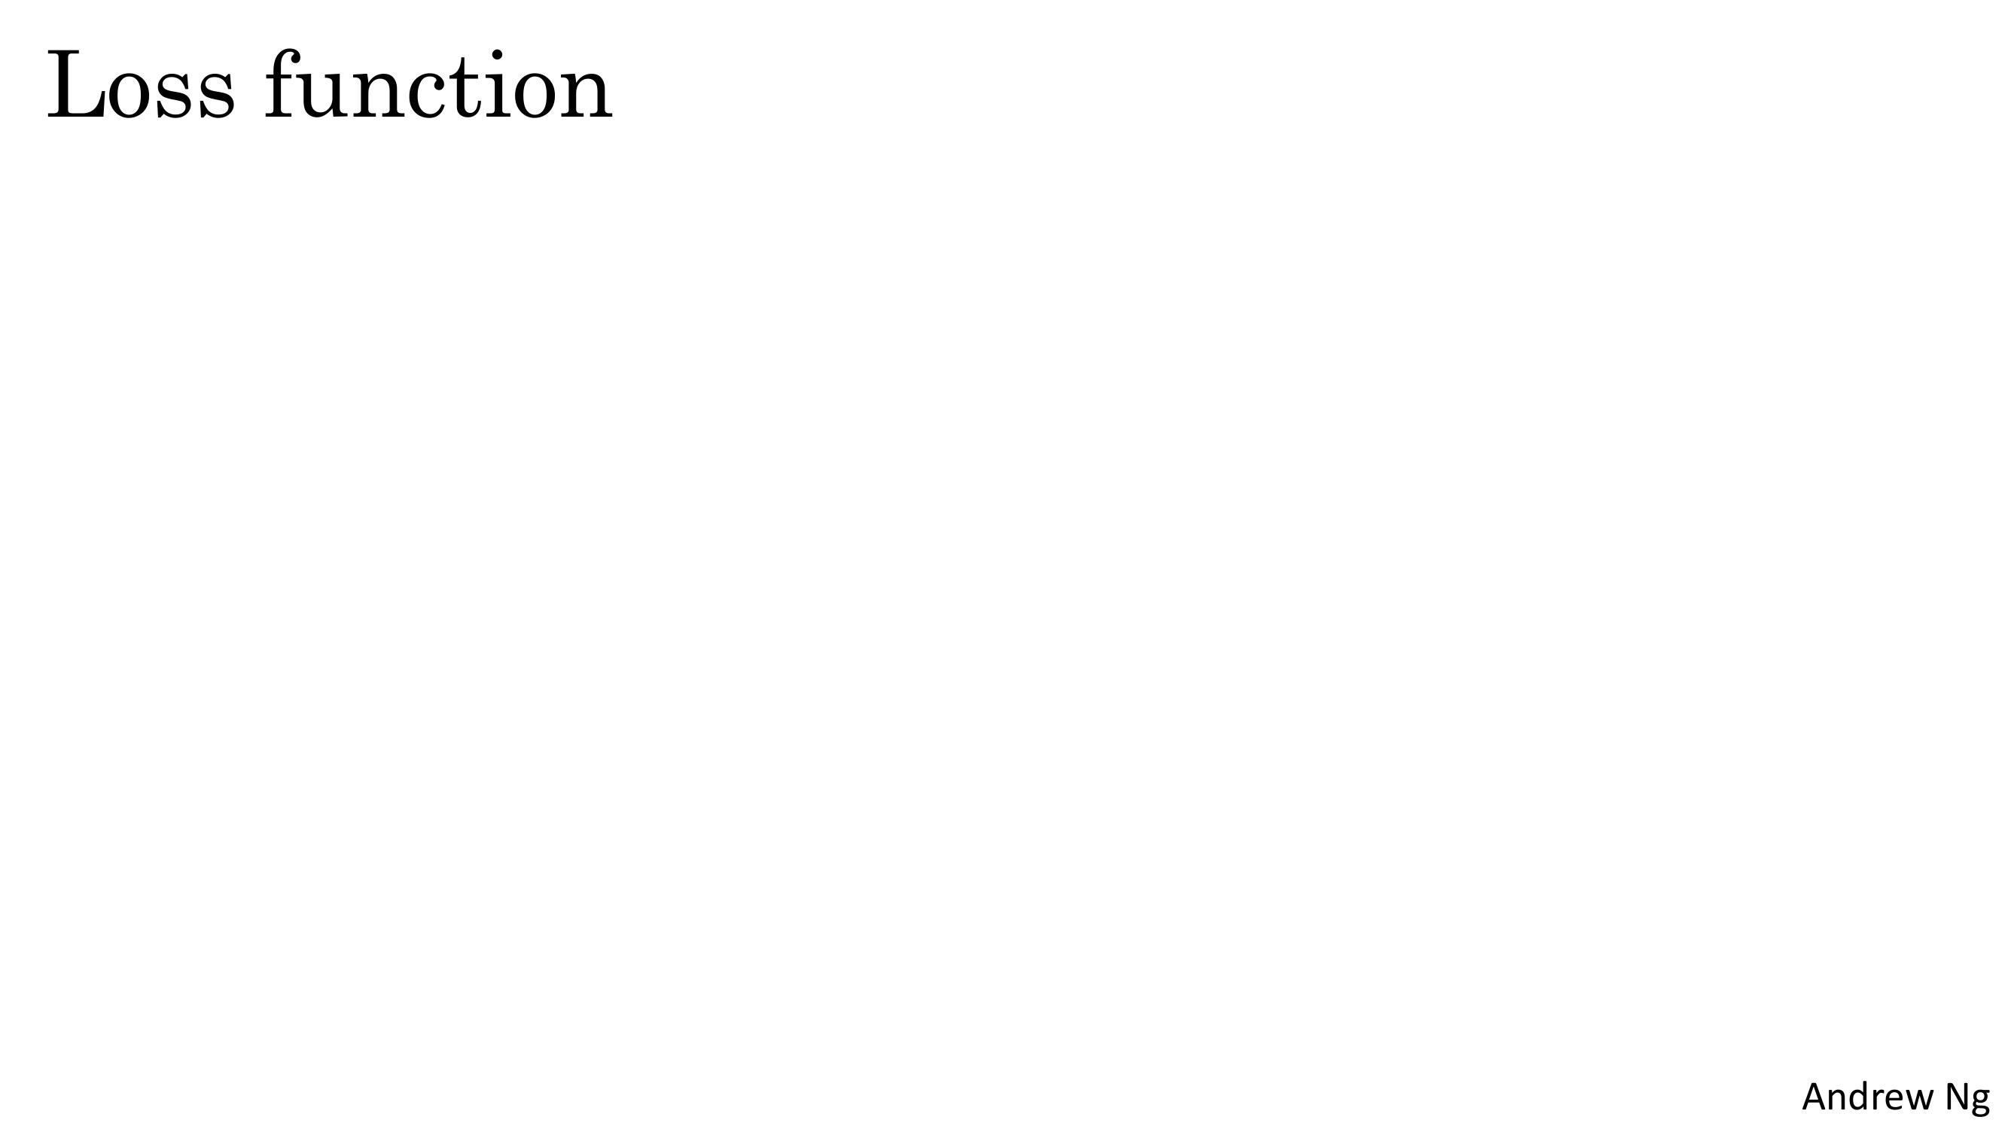

Slide 32
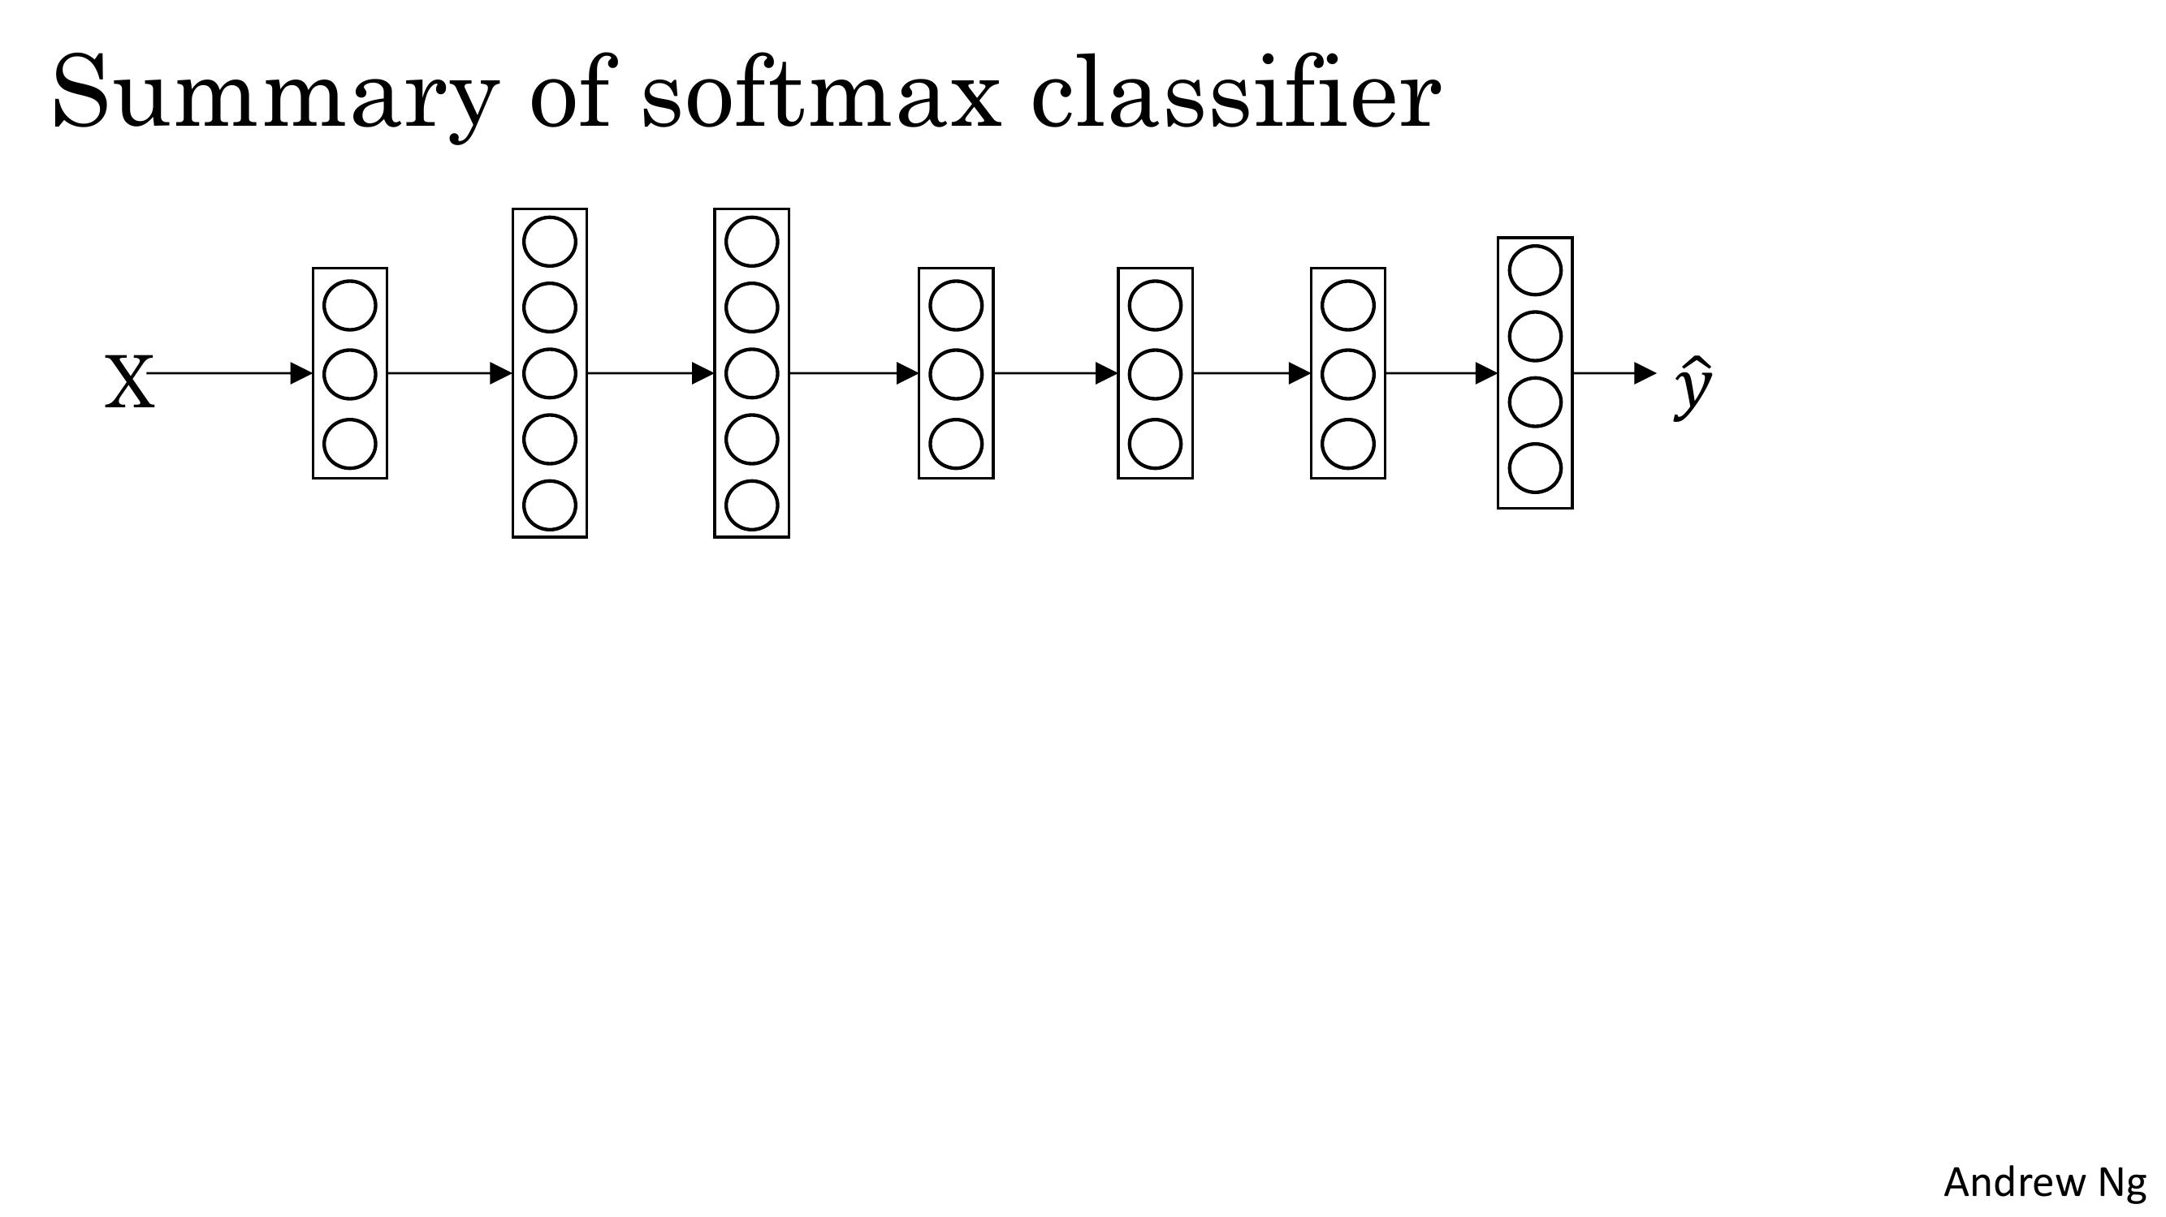

Slide 33
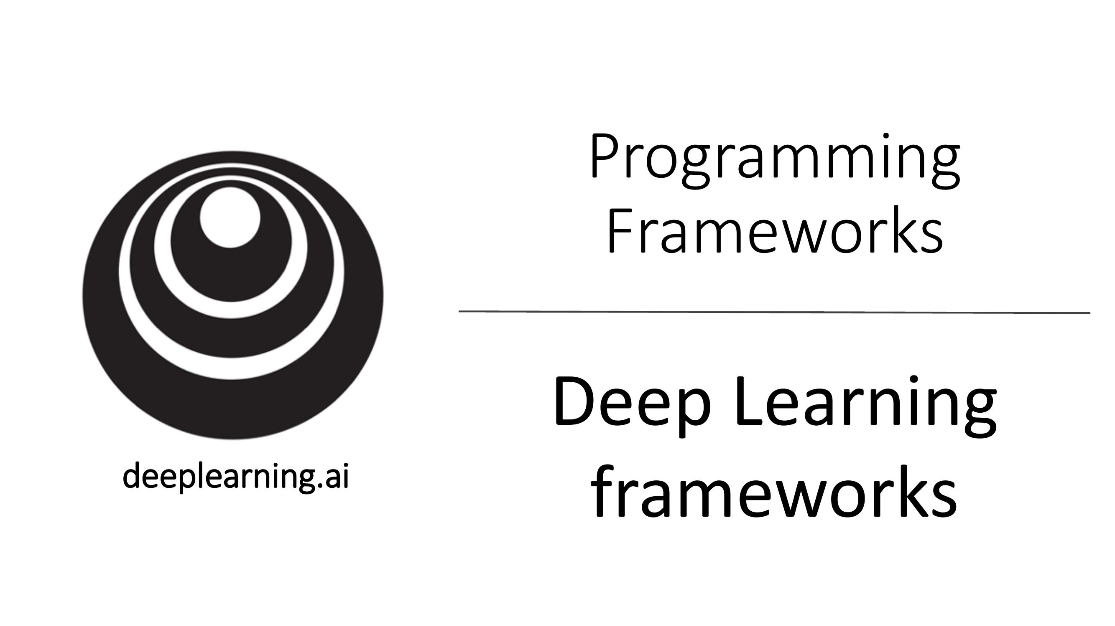

Slide 34
